Slide 1



نوع الجنس والعدالة الانتقالية: العدالة التعويضية
بتمويل من الاتحاد الأوروبي
Notes:
تم إنتاج هذا العرض كجزء من سلسلة ، النوع الاجتماعي والعدالة الانتقالية: سلسلة وحدة تدريبية من قبل المركز الدولي للعدالة الانتقالية.
وقد أُنتجَت الوحدات التدريبية بدعم مالي من الاتحاد الأوروبي. ومضمون هذه الوحدات هو من مسؤولية المركز الدولي للعدالة الانتقالية وحده ولا يعكس بالضرورة آراء هيئة الأمم المتحدة للمرأة والاتحاد الأوروبي.
تشرين الأول/أكتوبر 2018

Slide 2
مقدّمة
يجب أن تُصمَّم إجراءات العدالة التعويضية بطريقة تعالج الأضرار الخاصة بنوع الجنس التي يواجهها الضحايا، وتلائم احتياجاتهم وأولوياتهم، وتكون منطقية بالنسبة إلى الضحايا وواقعهم اليومي.
غالباً ما تجد المرأة نفسها في أوضاع بغاية الهشاشة، فتصبح رب الأسرة الباقي على قيد الحياة أو تُنبَذ بسبب وصمة العار المرتبطة بالعديد من الانتهاكات.
المشاركة الجادة واستشارة الضحايا النساء هما أمران ضروريان لاستباق العقبات الخاصة بنوع الجنس وتخطيها.
© ICTJ 2018

Slide 3
ما هو جبر الضرر؟
الاعتراف بالضحايا
التعويض عن الأضرار المحددة التي تعرض لها الضحايا
التأكيد على أنّ الضحايا أصحاب حق
تحدّي العوامل التي سمحت بحصول الانتهاكات أساساً
© ICTJ 2018

Slide 4
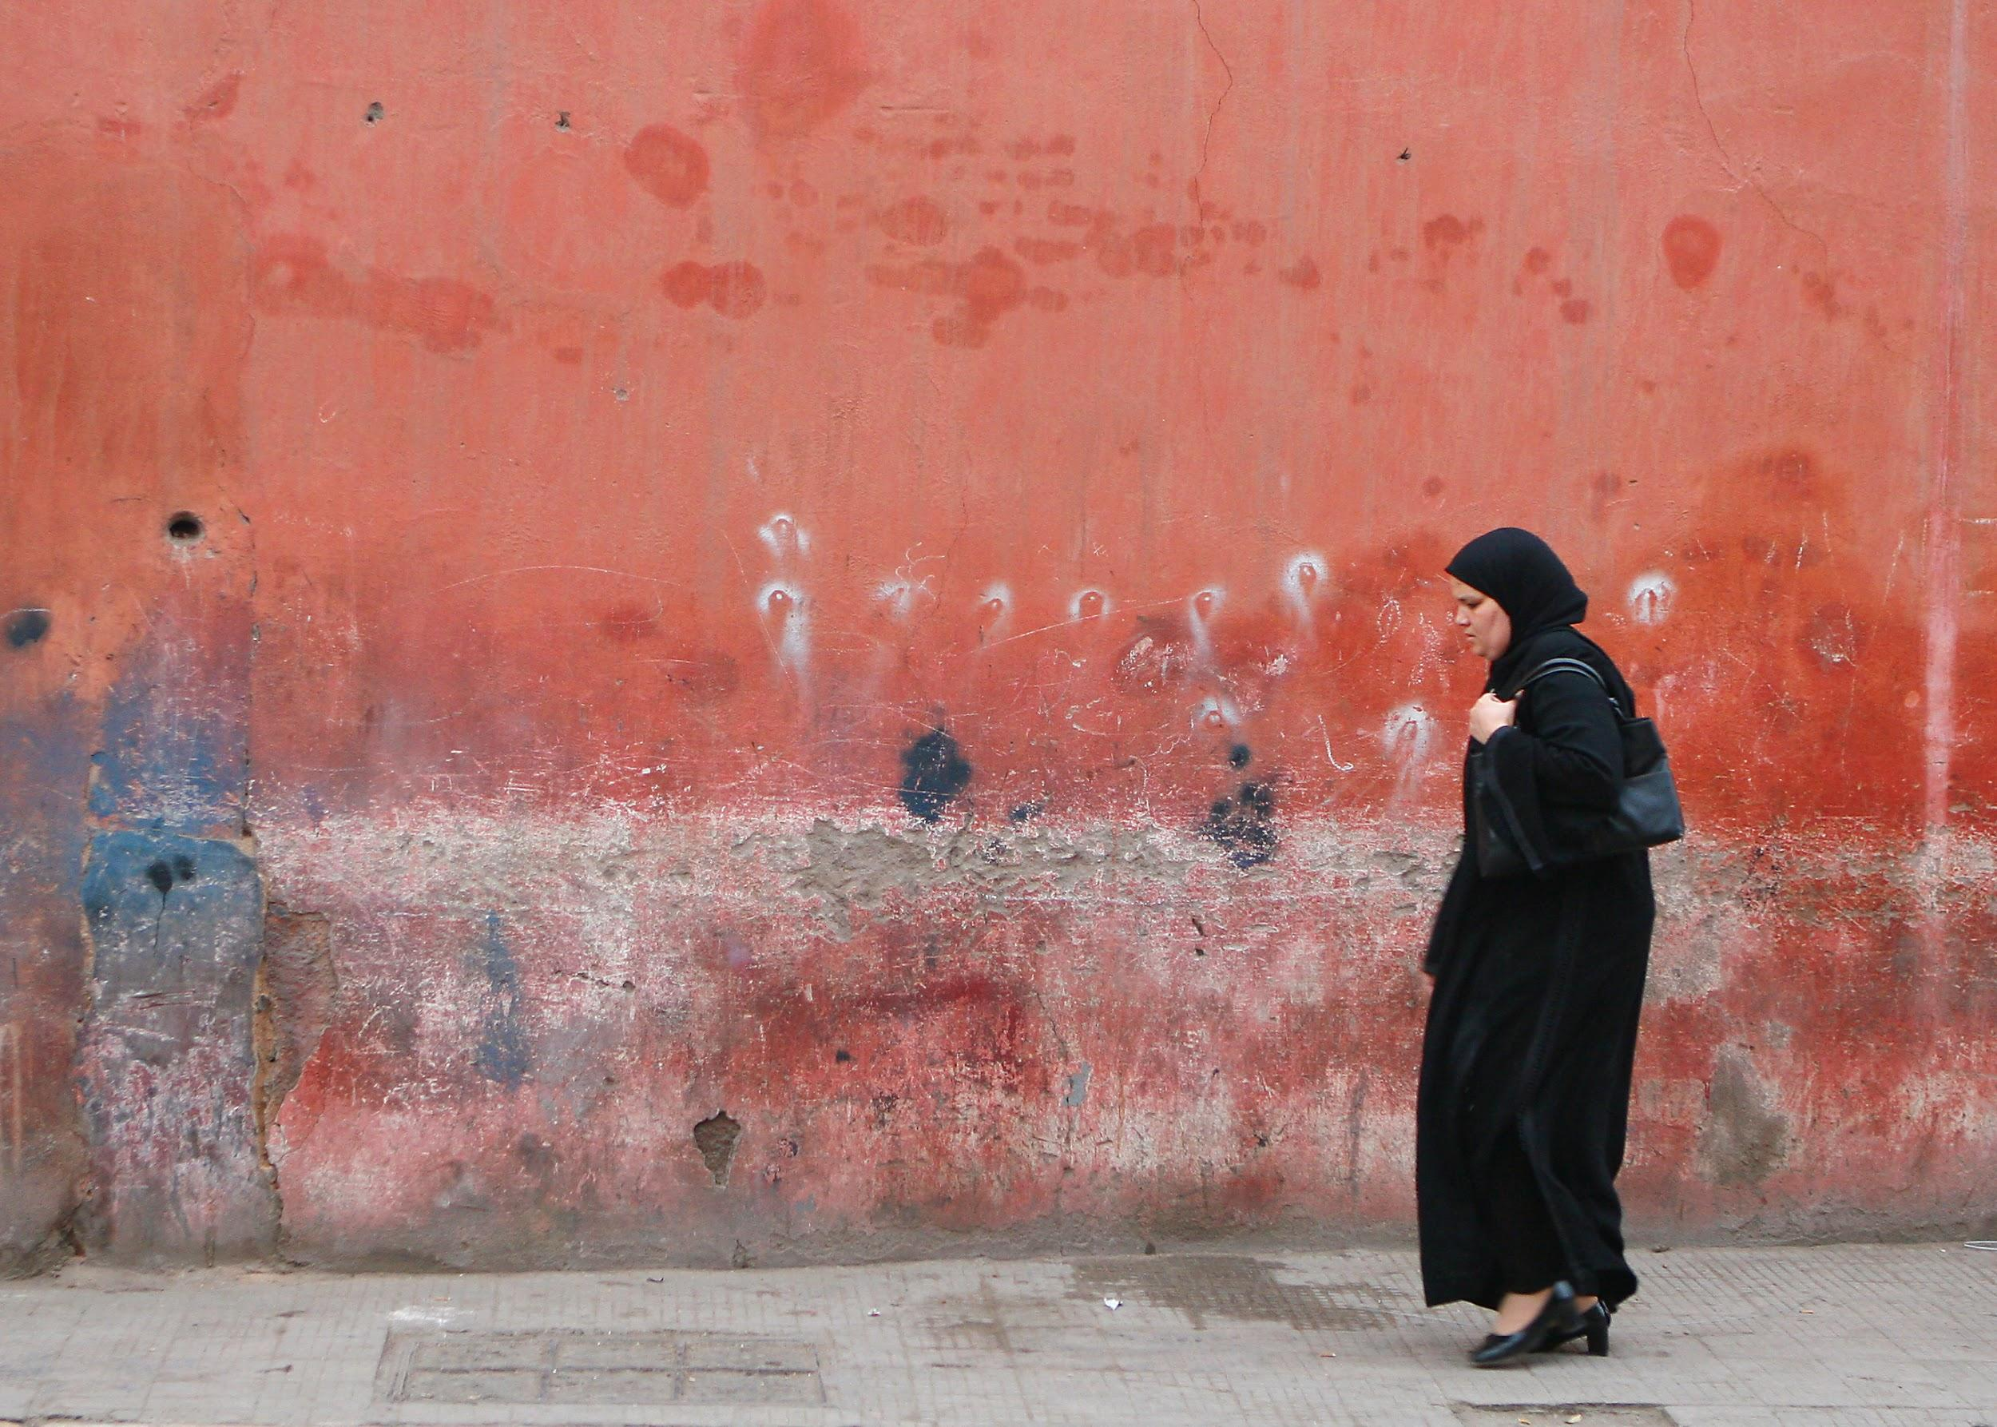
المغرب
© ICTJ 2018
Notes:
الصورة: امرأة تمشي في شوارع مراكش. (Flicker/دايفيد دينيس)

Slide 5
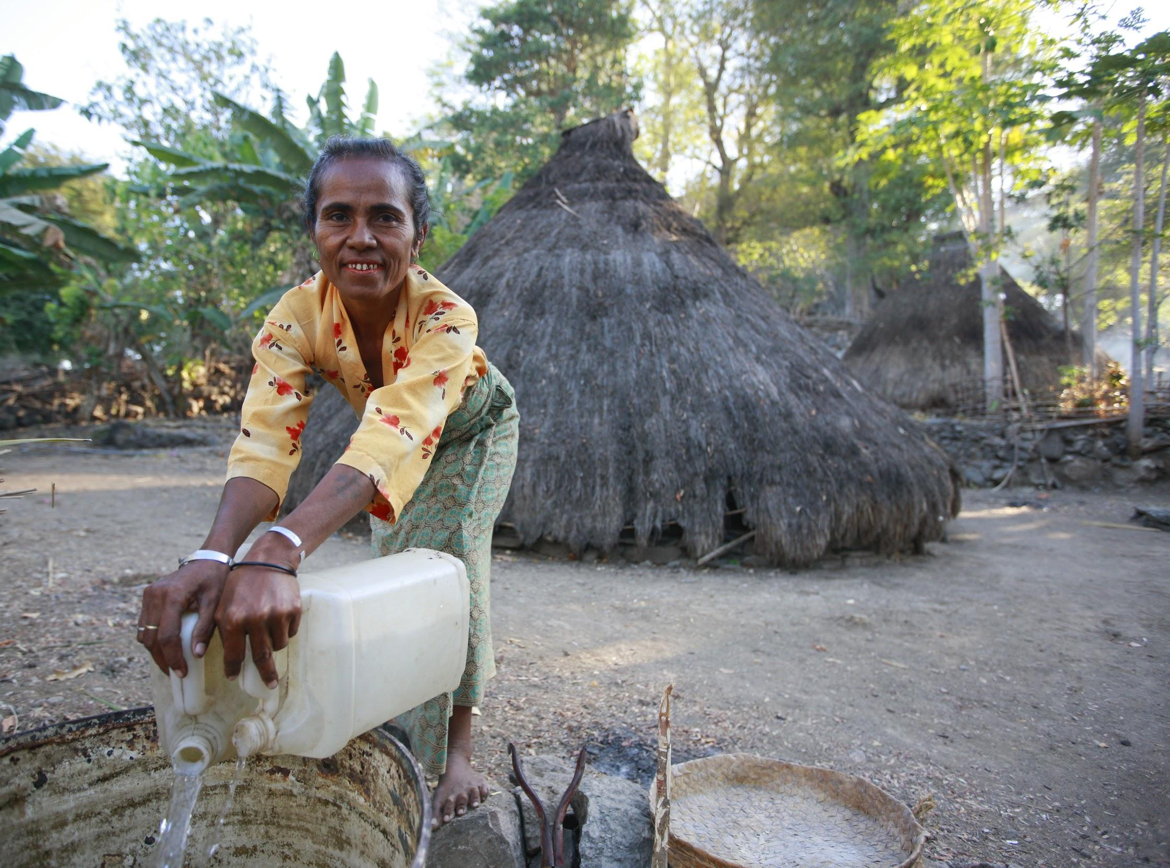
تهدف برامج جبر الضرر التي يستفيد منها ضحايا انتهاكات حقوق الإنسان إلى تحقيق العدالة لصالح الضحايا. وتشير إلى أنّ الدولة تدرك التزامها المعنوي والقانوني لجهة الاعتراف بالفعل غير المشروع الذي حصل وإنصاف الضحية وجبر الضرر عن عواقب الانتهاكات قدر المستطاع.
© ICTJ 2018
Notes:
الصورة: امرأة في قريتها في تيمور الشرقية. (الأمم المتحدة/مارتين بيريت)

Slide 6
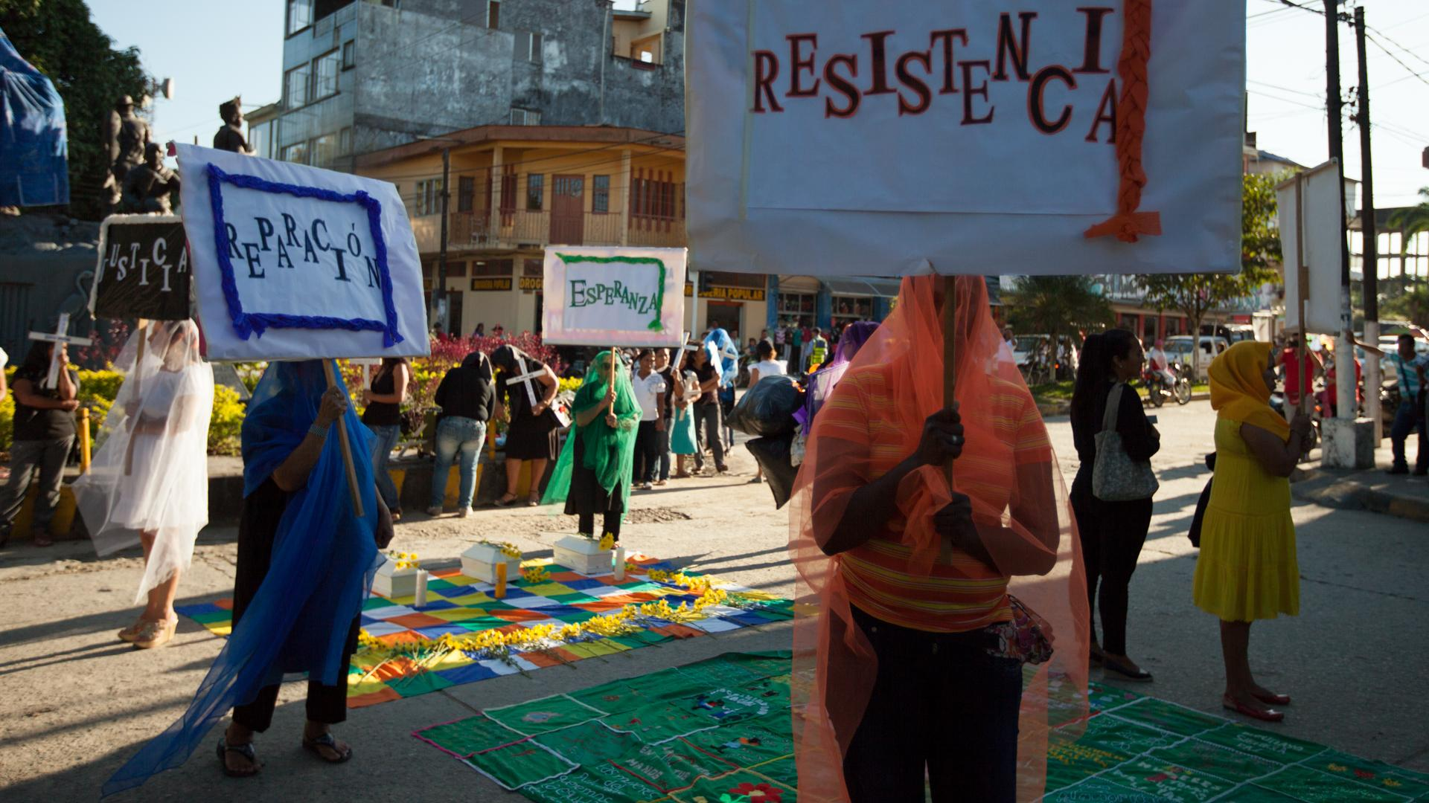
قد يعالج جبر الضرر...
الخسارات الملموسة وغير الملموسة (الأضرار المادية والمعنوية)
الأضرار الطارئة والأضرار التي تتواصل لسنين أو حتى لأجيال عدّة
يمكن لجبر الضرر أن:
يكون عبارة عن تعويضات مادية أو رمزية
يستهدف أفراداً أو مجموعات
© ICTJ 2018
Notes:
الصورة: نساء كولومبيات يطالبنَ بالتعويضات خلال تظاهرة في بويرتو دي أسيس. (المركز الدولي للعدالة الانتقالية/كاميلو ألدانا سانين)

Slide 7
تنص المذكرة التوجيهية بشأن التعويضات عن العنف الجنسي المتصل بالنزاعات (2014) على ما يلي:
    "يستلزم الإنصاف الملائم لضحايا العنف الجنسي المتصل بالنزاعات إدماج أشكال مختلفة من التعويضات.
    ويجدر بالتعويضات القضائية و/أو الإدارية أن تتوفر لضحايا العنف الجنسي المتصل بالنزاعات كجزء من حقھم في الحصول على الانتصاف الحثيث والملائم والفعال.
    ويجدر بالتعويضات الفردية والجماعية أن تكمل وتدعم بعضھا بعضاً.
    كما يجدر بالتعويضات أن تسعى لأن تكون محوِّلة وتشمل التصميم والتنفيذ والأثر.
    ويجدر بالتعاون الإنمائي أن يدعم التزام الدولة لضمان وصول الضحايا إلى التعويضات.
    ويجب ضمان مشاركة الضحايا ومشاورتھم البناءة في وضع خريطة التعويضات وتصميمھا وتنفيذھا ومراقبتھا وتقييمھا.
    ويجب توفير التعويضات المؤقتة والعاجلة للضحايا لمعالجة احتياجاتھم الفورية وتفادي الضرر الذي لا يُعوَّض.
    كما يجب وضع قواعد إجرائية ملائمة لدعاوى العنف الجنسي والتعويضات."
© ICTJ 2018
Notes:
الأمم المتحدة، "المذكرة التوجيهية للأمين العام: التعويضات عن العنف الجنسي المتصل بالنزاعات"، حزيران/يونيو 2014، 1.

Slide 8
الإنصاف
جبر الضرر
الردّ
الانتصاف
التعويض
© ICTJ 2018

Slide 9
جبر الضرر في إطار العدالة الانتقالية
يمكن أن يحصل جبر الضرر من خلال قرار صادر عن محكمة أو برنامج موضوع بموجب مرسوم أو تشريع حكومي
قد تختلف الفوائد وفقاً لنوع الانتهاك أو قد تكون مصممة خصيصاً لضرر محدد
يتطلب جبر الضرر التزاماً طويل الأمد على أن تكون جزءًا من مسار تغيير أوسع نطاقاً.
© ICTJ 2018

Slide 10

الأساس القانوني
إنّ الأساس القانوني للحق في الانتصاف وجبر الضرر مكرس في مجموعة الصكوك الدولية المتصلة بحقوق الإنسان ويُعتبَر على نطاق واسع أحد مبادئ مسؤولية الدولة بموجب القانون العرفي الدولي.
إعلان مبادئ العدل الأساسية المتعلقة بضحايا الإجرام والتعسف في استعمال السلطة
المبادئ الأساسية والمبادئ التوجيهية بشأن الحق في الانتصاف والجبر لضحايا الانتهاكات الجسيمة للقانون الدولي لحقوق الإنسان والانتهاكات الخطيرة للقانون الإنساني الدولي
التوصية العامة رقم 30 المتعلقة بوضع المرأة في سياق منع نشوب النزاعات وفي حالات النزاع وما بعد انتهاء النزاع الصادرة عن اتفاقية القضاء على جميع أشكال التمييز ضد المرأة
المادة 75 من نظام روما الأساسي للمحكمة الجنائية الدولية
© ICTJ 2018
Notes:
الصورة: غلاف نظام روما الأساسي. (المحكمة الجنائية الدولية)

Slide 11
تتميز برامج جبر الضرر عن سائر برامج التنمية وإعادة الإعمار ومساعدة الضحايا بكونها تمثّل حقًّا قانونياً. ويشير جبر الضرر إلى الاعتراف بحصول انتهاك لحقوق الإنسان وبالضرر الذي لحق بالضحايا وبحقهم في الإنصاف.
© ICTJ 2018

Slide 12
نوع الجنس وجبر الضرر: أهمية نوع الجنس
اختبارات النساء في الحروب فريدة من نوعها لمجرّد كونهنّ نساء.
من الخصائص التي غالباً ما تحدّد اختباراتهنّ:
تزايد عدم المساواة والتمييز
تدهور ظروف الفقر والتهميش
العواقب لجهة الصحة الجسدية
المسائل الخاصة بالصحة العقلية
الأضرار الاجتماعية والاقتصادية البارزة
© ICTJ 2018

Slide 13
يجب أن تعترف الآليات الخاصة بسياسات جبر الضرر وتطبيقها بأنّ انتهاكات حقوق الإنسان تؤثّر في الضحايا بطرق مختلفة وبأنّ الضحايا لا يتشاركون الاحتياجات ووجهات النظر نفسها.
ترتبط الفوارق بنوع الجنس والطبقة والطائفة والدين والعمر والإثنية والموقع وغيرها من العناصر.
© ICTJ 2018

Slide 14
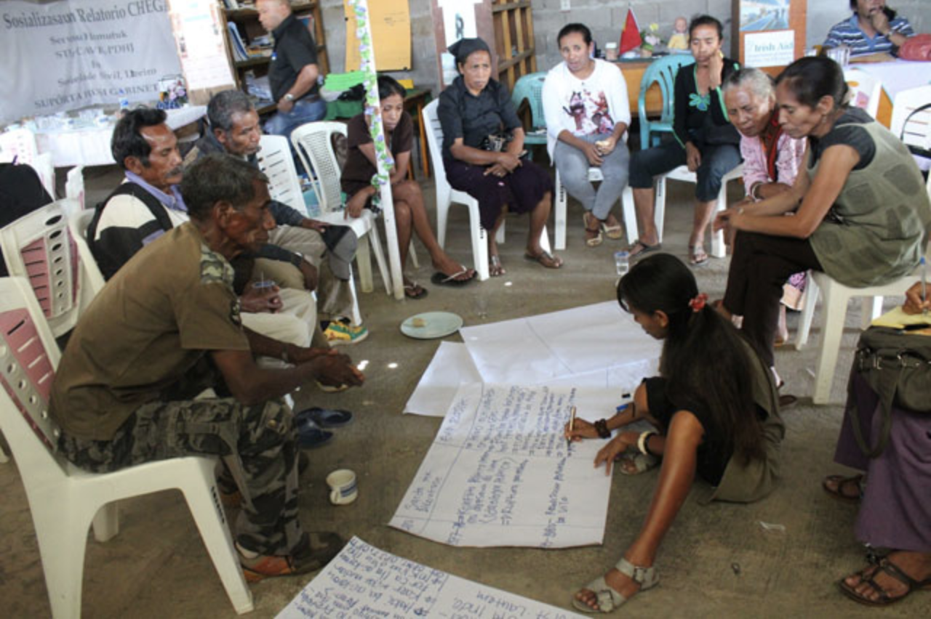
تيمور الشرقية
© ICTJ 2018
Notes:
الصورة: استشارات قامت بها لجنة الاستقبال وتقصي الحقائق والمصالحة في تيمور الشرقية. (لجنة الاستقبال وتقصي الحقائق والمصالحة)

Slide 15

الأرجنتين
© ICTJ 2018
Notes:
الصورة: أمّهات "البلازا دي مايو" (Plaza De Mayo) خلال إحدى تظاهراتهنّ في بوينس آيرس، الأرجنتين. (CC/خافيير باريديس)

Slide 16
يجب أن تسعى البرامج التي تراعي الاعتبارات الجنسانية إلى أن تكون شاملة وأن تأخذ بالاعتبار كامل نطاق الانتهاكات التي اقتُرفت والأضرار التي لحقت بالضحايا، على أن يتم توسيع فئات الضحايا/المستفيدين والفوائد بعناية.
© ICTJ 2018

Slide 17
أهمية التعاريف
الضحايا هم:
"الأشخاص الـذين لحـق بهم ضـرر، أفـراداً كـانوا أم جماعـات، بمـا في ذلـك الـضرر البـدني أو العقلـي أو المعانـاة النفـسية أو الخـسارة الاقتـصادية أو الحرمان بدرجة كبيرة من التمتع بحقوقهم الأساسية، وذلك من خلال عمـل أو امتنـاع عـن عمـل يـشكل انتـهاكاً جـسيماً للقـانون الـدولي لحقـوق الإنـسان، وانتـهاكاً خطـيراً للقـانون
الإنساني الدولي.»
- المبادئ الأساسية والمبادئ التوجيهية بشأن الحق في الانتصاف والجبر لضحايا الانتهاكات الجسيمة للقانون المدني لحقوق الإنسان الدولي والانتهاكات الخطيرة للقانون الإنساني الدولي، قرار الجمعية العامة لأمم المتحدة (A/Res/60/147)
© ICTJ 2018

Slide 18
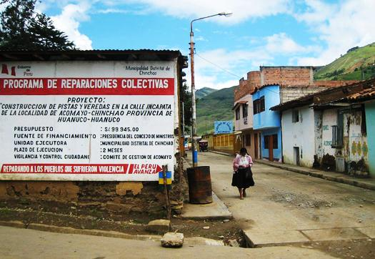
يمكن للحق في جبر الضرر أن يُنقل إلى ورثة الضحية بالوراثة. وعليه، "يشمل مصطلح "ضحية" أيـضاً أفـراد
الأسـرة المباشـرة أو مـن تعيلـهم الـضحية المباشـرة، والأشـخاص الـذين لحـق بهم ضـرر أثنـاء تدخلهم لمساعدة الضحايا المعرضين للخطر أو لمنع تعرضهم للخطر."
يتطلب جبر الضرر الذي يراعي الاعتبارات الجنسانية فهم سياق الانتهاكات والضرر وأنماطهما، إلى جانب فهم الممارسات الفضلى والسوابق الحالية.
© ICTJ 2018
Notes:
الصورة: امرأة تمشي بالقرب من لافتة تفسيرية حول مشروع للتعويضات الجماعية في بيرو. وكان المشروع عبارة عن تعبيد نصف حي في أحد شوارع وسط بلدة أكومايو في مقاطعة هوانوكو حيث تقع عيادة البلدة. (المركز الدولي للعدالة الاجتماعية/كريستيان كوريا)

Slide 19
الاعتبارات الرئيسية:
نطاق الجرائم/الانتهاكات:
يجب الأخذ بالاعتبار أنواع العنف الجنسي والعنف القائم على نوع الجنس وغيرها من الانتهاكات التي تتعرض لها النساء.
نطاق الأضرار:
يجب الأخذ بالاعتبار الأضرار التي تميل إلى التأثير في النساء بشكل مباشر وغير مباشر. ويجب تحديد احتياجات الضحايا.
تحديد فئات الضحايا/المستفيدين:
يشمل ذلك أخذ الضحايا الأساسيين والثانويين بالاعتبار.
تحديد نوع جبر الضرر ومداه:
تحدي عدم المساواة الهيكلي
© ICTJ 2018

Slide 20
أشكال جبر الضرر
الردّ
إعادة التأهيل
ضمانات عدم التكرار
الرضا
التعويض
© ICTJ 2018

Slide 21
الأشكال المادية لجبر الضرر
الفوائد النقدية
الرواتب التقاعدية
النفاذ إلى خدمات الرعاية الصحية
السندات المالية
الفوائد التربوية
النفاذ إلى الأرشيف السرّي بشأن الانتهاكات
استخراج جثث الضحايا وتحديد هويتها وإعادة دفنها
© ICTJ 2018

Slide 22
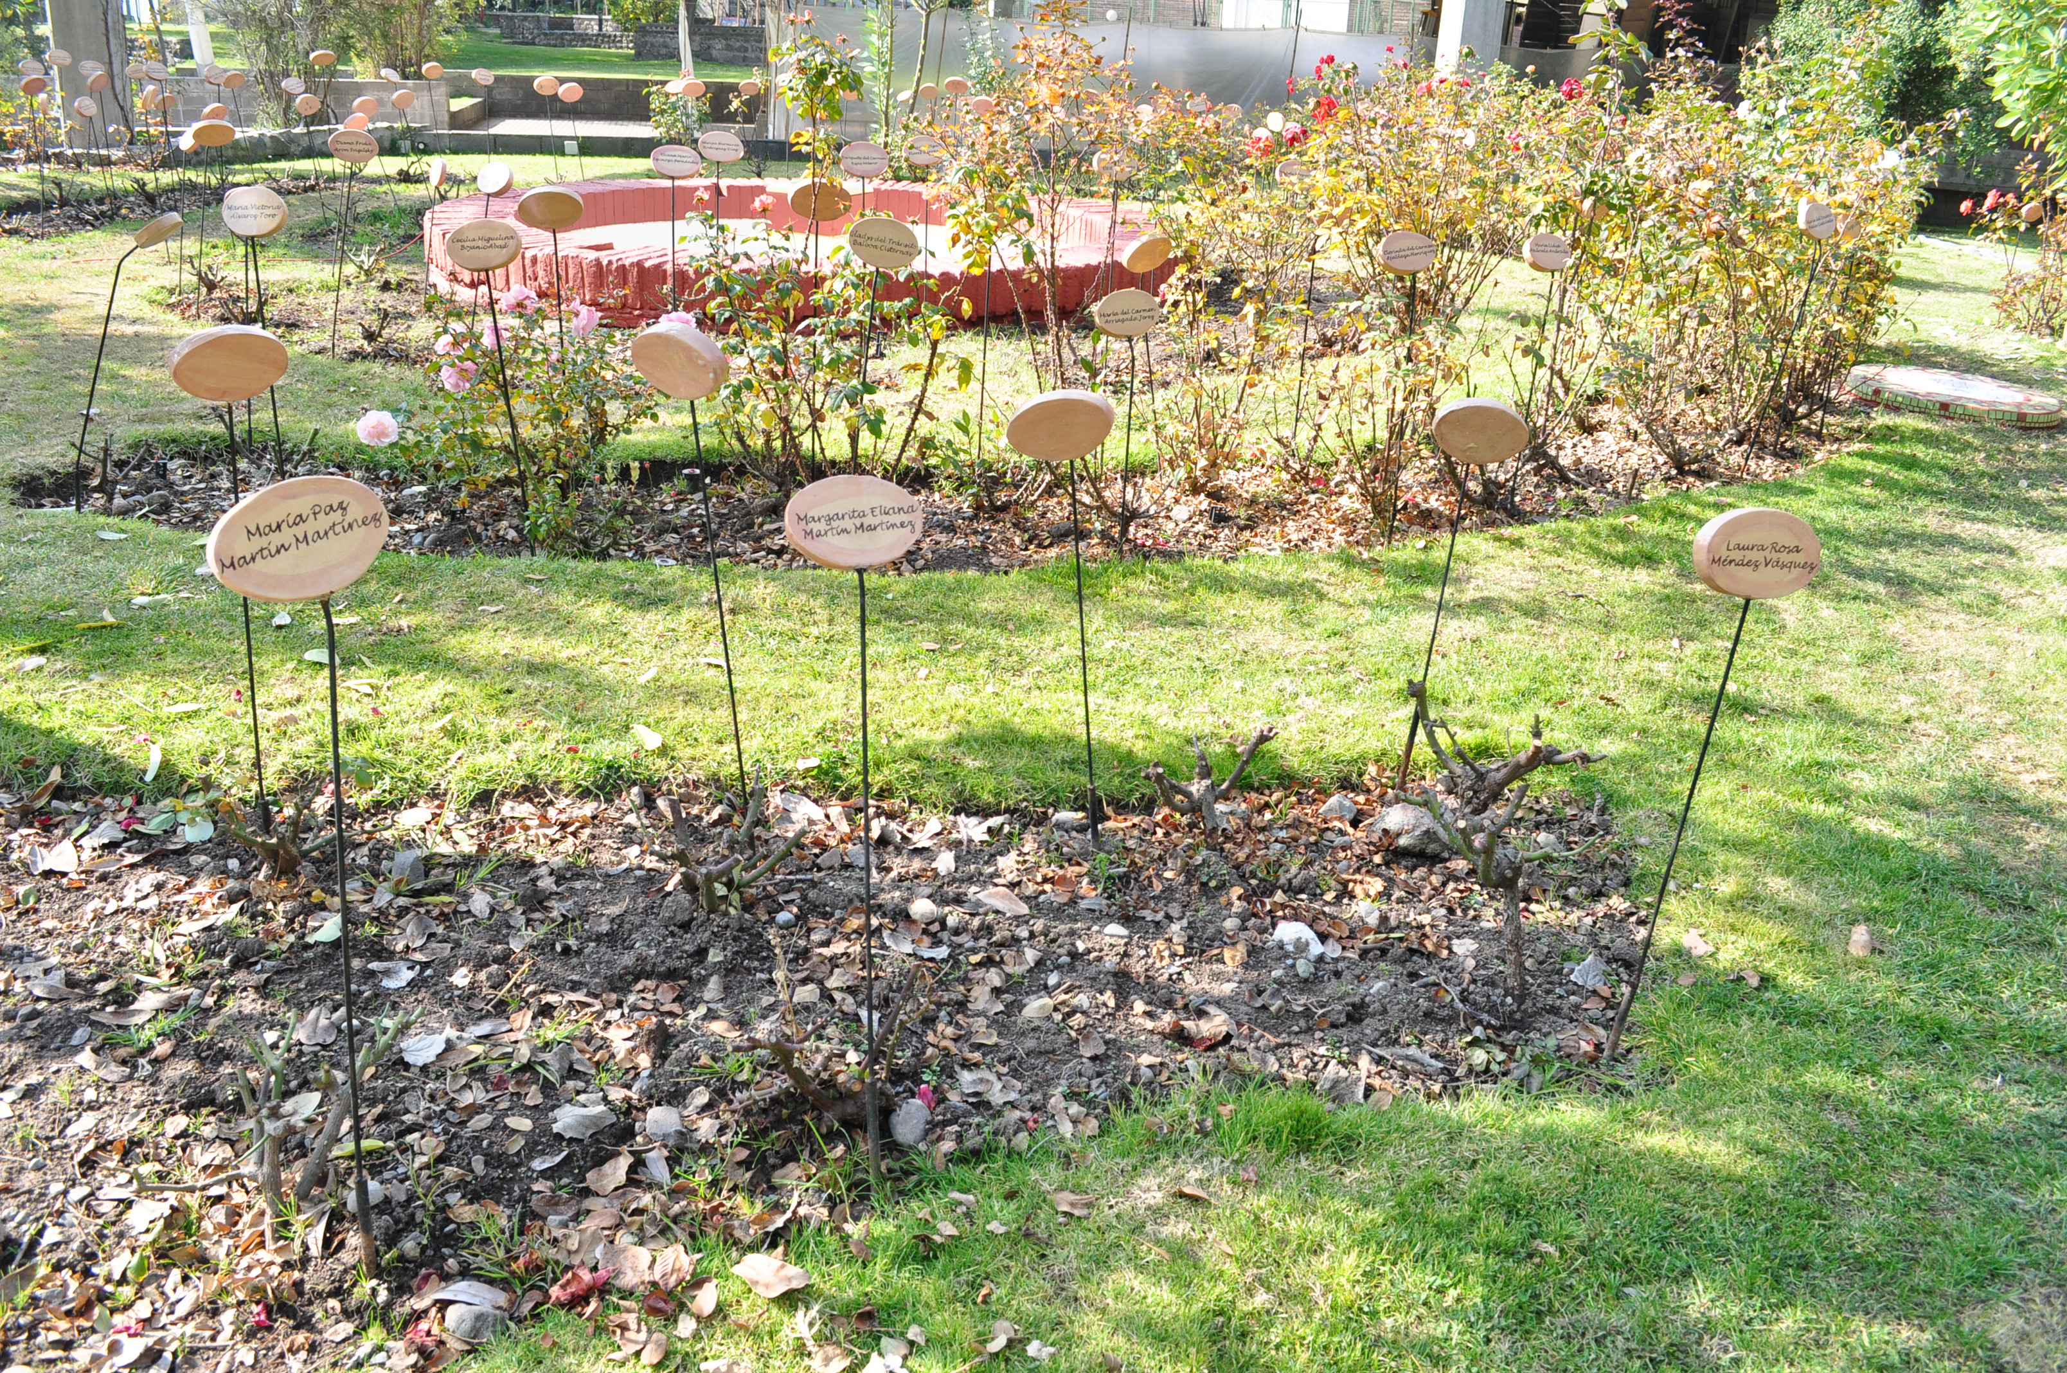
الأشكال الرمزية لجبر الضرر
رسالة اعتذار فردية موقعة من أعلى سلطة في الحكم
إصدار نسخات مخصصة من التقرير النهائي للجنة الحقيقة لصالح الضحايا
دعم العائلات في تأمين الدفن اللائق لأحبائها
إعادة تسمية المساحات العامة أو تغيير الغرض منها
بناء المتاحف والنصب التذكارية
الاعتذارات والاحتفالات بالذكرى
© ICTJ 2018
Notes:
الصورة: دعت لجنة ريتينغ في شيلي إلى تعويضات رمزية، بما في ذلك إحياء ذكرى بعض أماكن التعذيب والاعتقال. يرد أعلاه صورة حديقة ورود ضمن المنتزه من أجل السلام في سنتياغو، شيلي لإحياء ذكرى النساء اللواتي أُعدمنَ أو لا يزالن مفقودات. (Wikimedia Commons/أرتورو رينالدي فيليغاس)

Slide 23
سيراليون
"لن نمضي قدماً كأمّة على الإطلاق إن لم نتقدم بالاعتذار من النساء في هذا البلد لأننا خذلناهنّ خلال الحرب؛ لن نعرف أياماً أفضل كأمّة على الإطلاق إن لم نطلب السماح من أمّهاتنا وأخواتنا وشريكاتنا ومواطناتنا عمّا سمحنا بأن يتعرّضنَ له خلال الحرب. لقد انتهت الحرب منذ قرابة عقد من الزمن لكن يجب أن نعتذر عن أضرارها."
—إرنست باي كروروما، رئيس جمهورية سيراليون
© ICTJ 2018

Slide 24
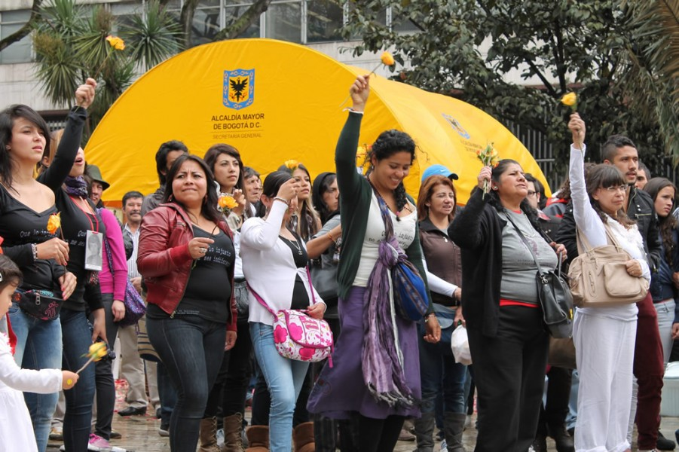
المقاربات: الفردية مقابل الجماعية
الفردية: التحديد الدقيق لهوية الأشخاص الذين يحق لهم بالفوائد.
الجماعية: الأفراد الذين تعرضوا فردياً للانتهاك نفسه أو سكان منطقة ما تأثروا بانتهاك أو بعدد من الانتهاكات.
يعني الضرر الجماعي "الضرر الذي يلحق بالسلع العامة، أي الضرر الذي يلحق بالنسيج الاجتماعي وبنظام البنية التحتية في المناطق التي تأثرت بشكل خاص."
—روث روبيو-مارين، The Gender of Reparations
© ICTJ 2018
Notes:
الصورة: نساء يحتفلنَ بأول يوم وطني للذكرى والتضامن مع الضحايا في بوغوتا، كولومبيا. (المركز الدولي للعدالة الانتقالية)

Slide 25
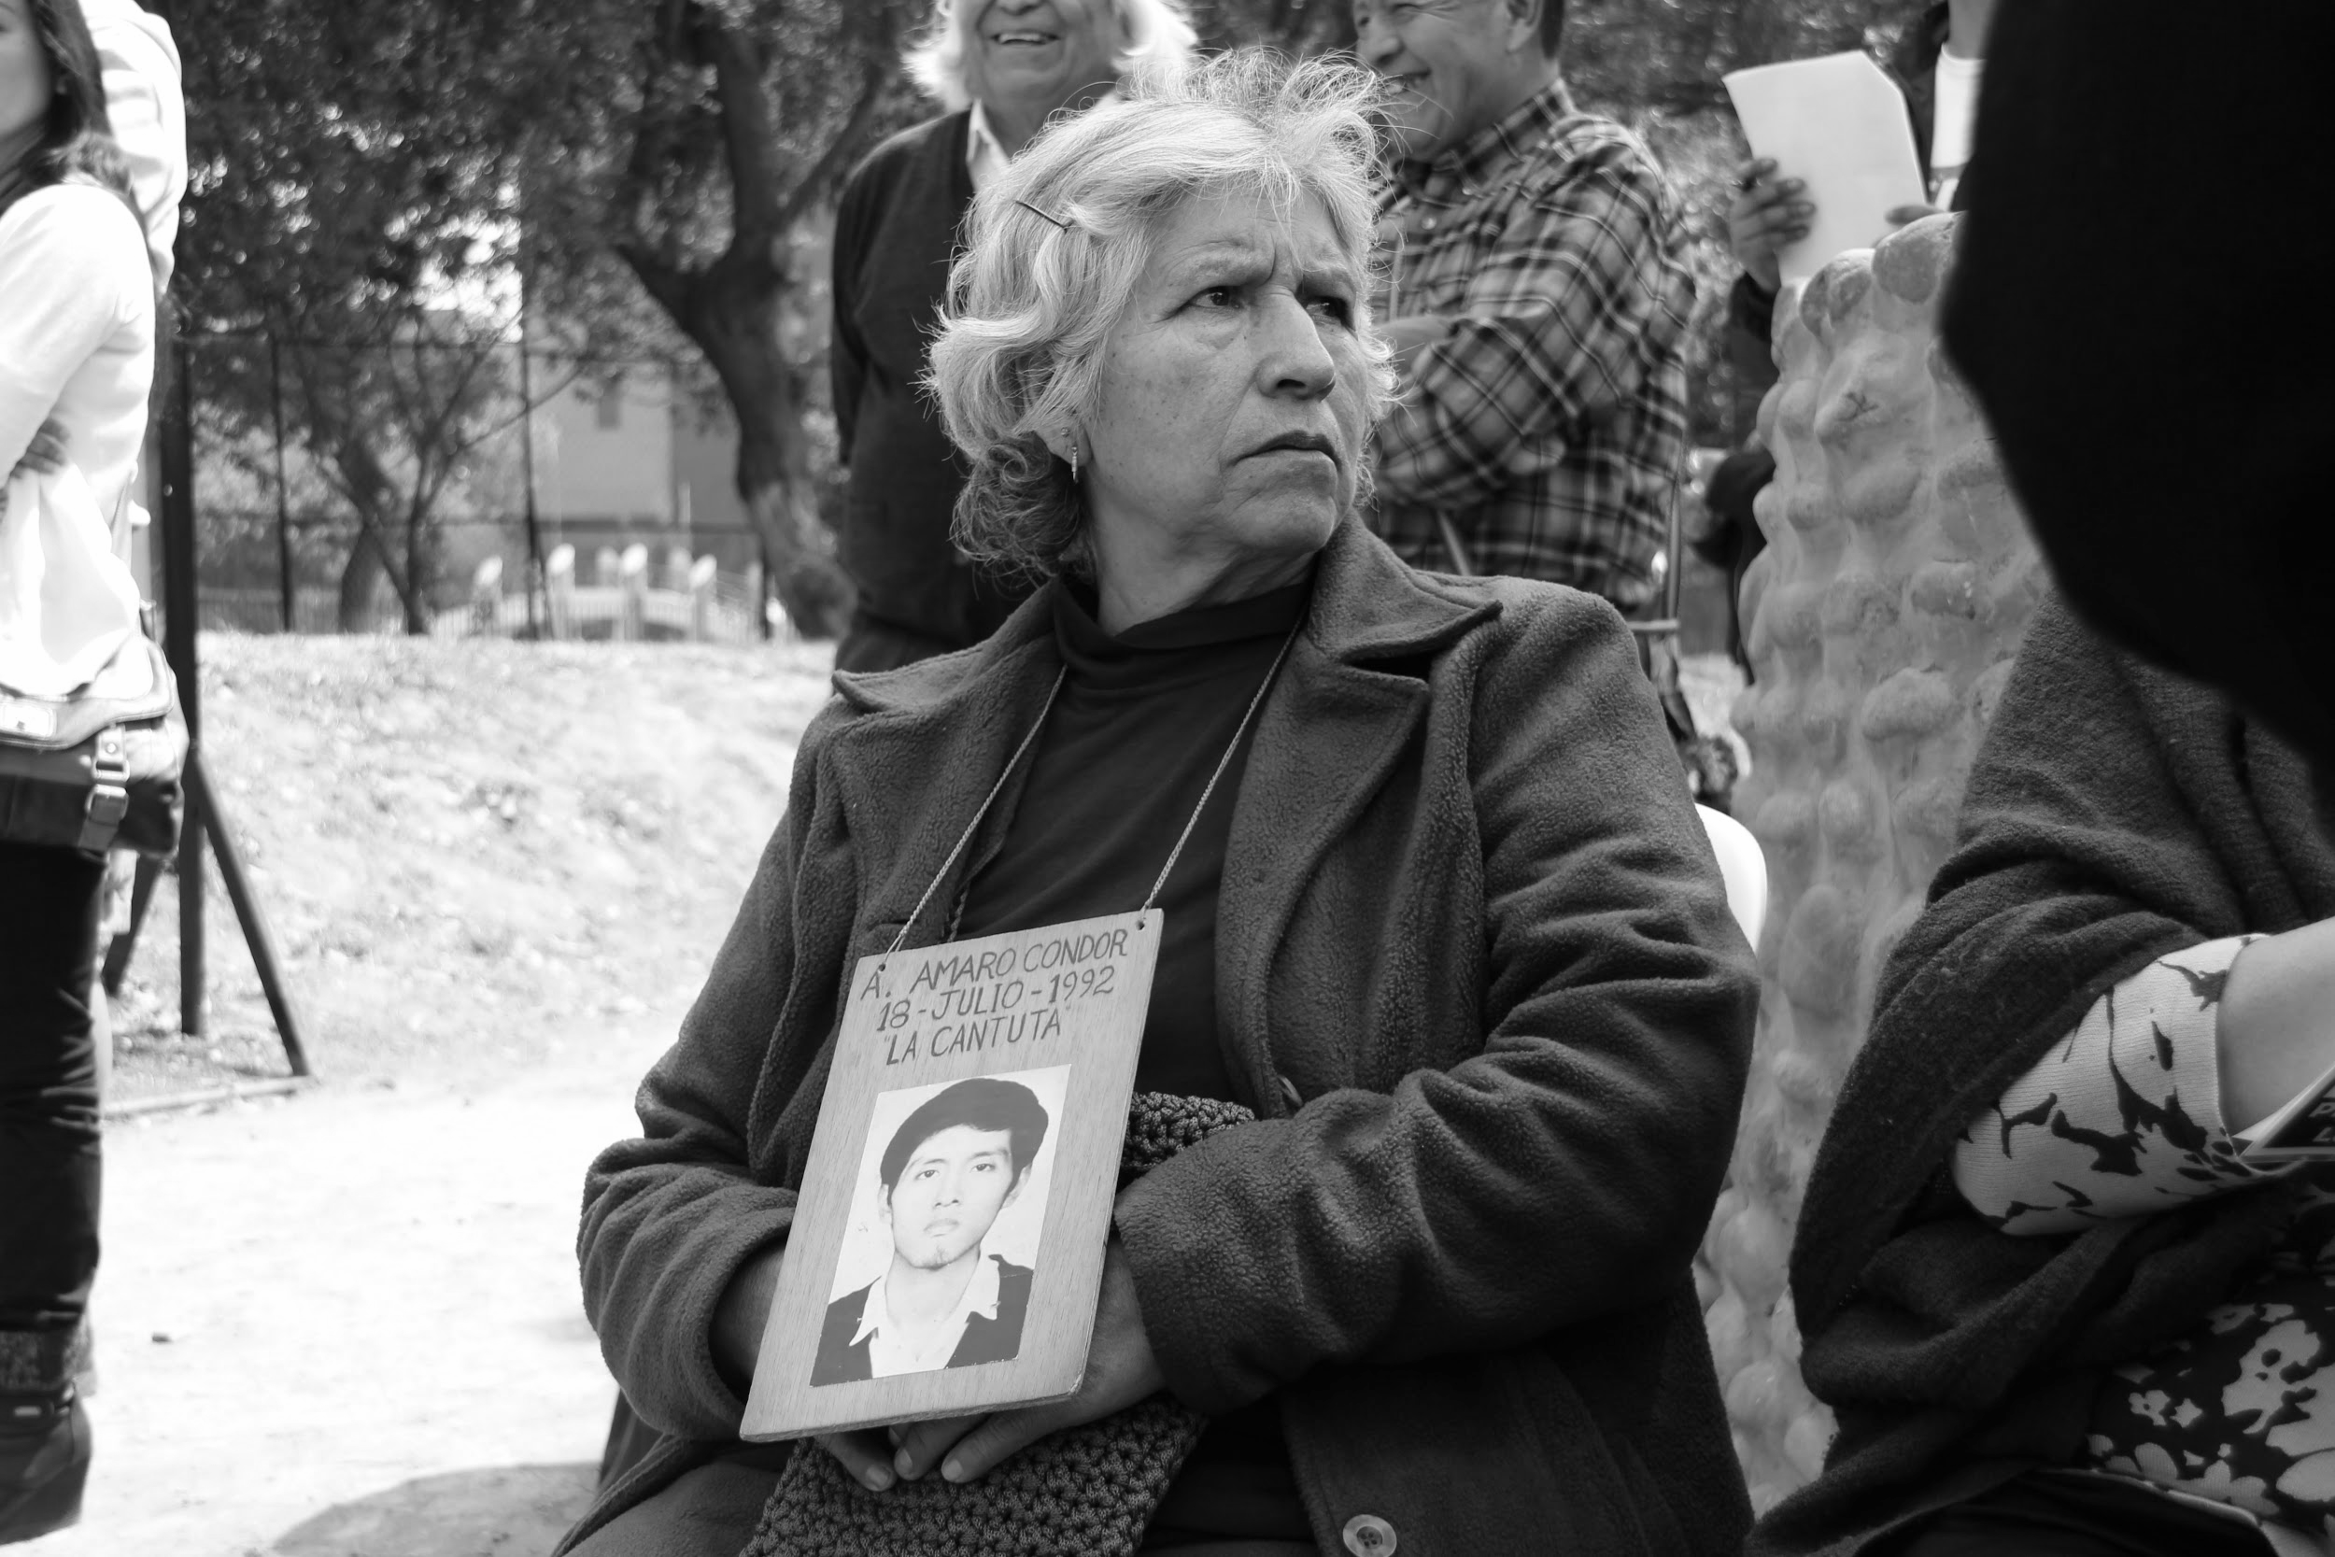
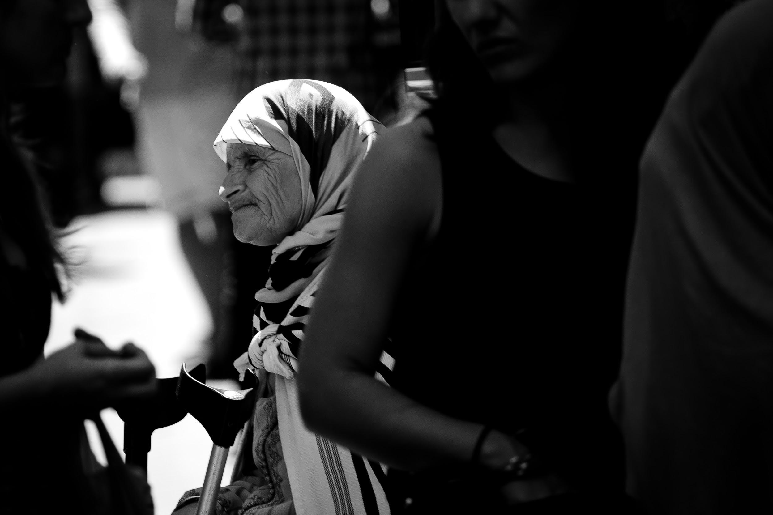
بيرو
المغرب
© ICTJ 2018
Notes:
الصورة: (إلى اليسار) امرأة خلال الاحتفالات بتدشين نصب تذكاري لضحايا النزاع المسلح في بيرو (المركز الدولي للعدالة الانتقالية/مارتا مارتينيز). (إلى اليمين) امرأة عجوز في شوارع طنجة، المغرب. (Flickr/هيرنان بينييرا)

Slide 26
"تنظر التعويضات الجماعية في الأساس إلى الفرد في إطار الروابط المجتمعية. قد يشير استخدام عبارة "التعويضات الجماعية" إلى التعويضات لصالح مجموعة اجتماعية أو إثنية أو جغرافية معيّنة، أو ببساطة لصالح جماعة تضرر تماسكها ونسيجها الاجتماعي بحد ذاته وتستفيد بالتالي من التعويضات كجماعة. بالطبع، ينتج من هذه المقاربة صعوبة تحديد انتماء الضحايا إلى مجموعات أو جماعات لأغراض جبر الضرر، وهي مشكلة تضخَّم بفعل التبدلات الديموغرافية والاجتماعية التي تحصل خلال نزاع مسلح، وبخاصة التبدلات التي يتسبب بها النزوح والهجرة على نطاق واسع."
—ناومي روهت-أريازا وكاتارين أورلوفسكي، “A Complementary Relationship: Reparations and Development"
© ICTJ 2018

Slide 27
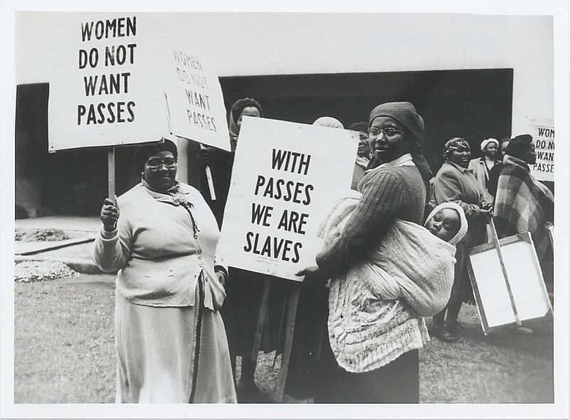
جنوب أفريقيا
© ICTJ 2018
Notes:
الصورة: نساء يتظاهرنَ ضد قوانين إذن المرور في كايب تاون تزامناً مع التظاهرة النسائية الوطنية الحاشدة في بريتوريا في اليوم نفسه بتاريخ 9 آب/أغسطس 1956. (مجموعة Cape Times Collection/مكتبة جنوب أفريقيا الوطنية)

Slide 28
كيفية حصول جبر الضرر
المقاربة المبنية على المحاكم
"يجب أن يعمل جبر الضرر، قدر المستطاع، على محو آثار العمل غير القانوني وعلى إعادة إحلال الوضع الذي كان ليكون قائماً لولا حصول الفعل المذكور."
- قضية مصنع شورزوف ألمانيا ضد بولندا
محدد بحسب الحالة
يكون أكثر فعالية عندما يكون هناك انتهاكات فردية أو عدد قليل من الضحايا
© ICTJ 2018

Slide 29
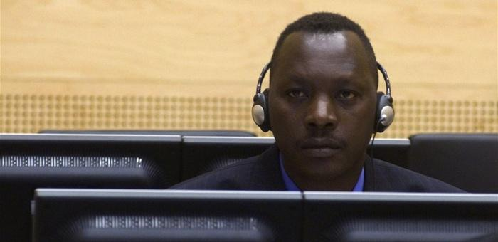
تحديات المقاربة المبنية على المحاكم
عبء الإثبات
يمكن أن يتسبب الاستجواب بصدمة
تواجه المرأة عوائق أكثر من الرجل لجهة إثبات حقوقها في إطار قضائي.
لا يعطي المدعون العامون الأولوية للجرائم ضد النساء أو يتغاضون عنها تماماً.
© ICTJ 2018
Notes:
الصورة: توماس لوبانغا دييلو في ظهوره الأول أمام المحكمة الجنائية الدولية في آذار/مارس 2006. (المحكمة الجنائية الدولية/هانس هوردييك)

Slide 30
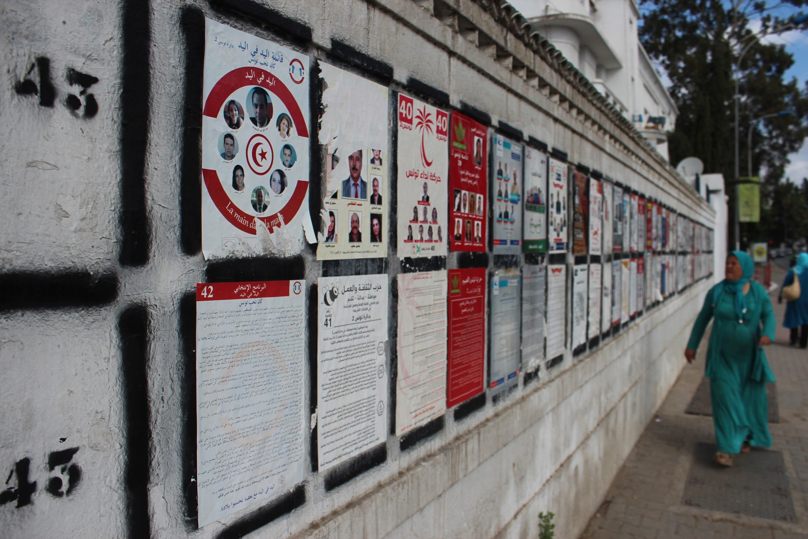
المقاربة الإدارية
التعويضات الإدارية مفيدة في الأطر التي شهدت انتهاكات واسعة النطاق لحقوق الإنسان، وغالباً ما تُخلق عبر تشريع أو مرسوم حكومي. وغالباً ما تنبثق برامج جبر الضرر من توصيات لجان الحقيقة.
قد تتفاوت الفوائد بحسب:
نوع الانتهاك (على سبيل المثال الإخفاء القسري أو القتل)
فئة الضحية (على سبيل المثال السجناء السياسيين السابقين أو الأرامل أو أطفال الضحايا أو الشباب وصولاً إلى سن معيّن أو الضحايا من الكبار في السن)
الضرر المحدد (على سبيل المثال إعادة التأهيل للمصابين بجروح الحرب).
© ICTJ 2018
Notes:
الصورة: ملصقات لاحتجاج في شوارع تونس، تونس. (Flickr/أمين غرابي)

Slide 31
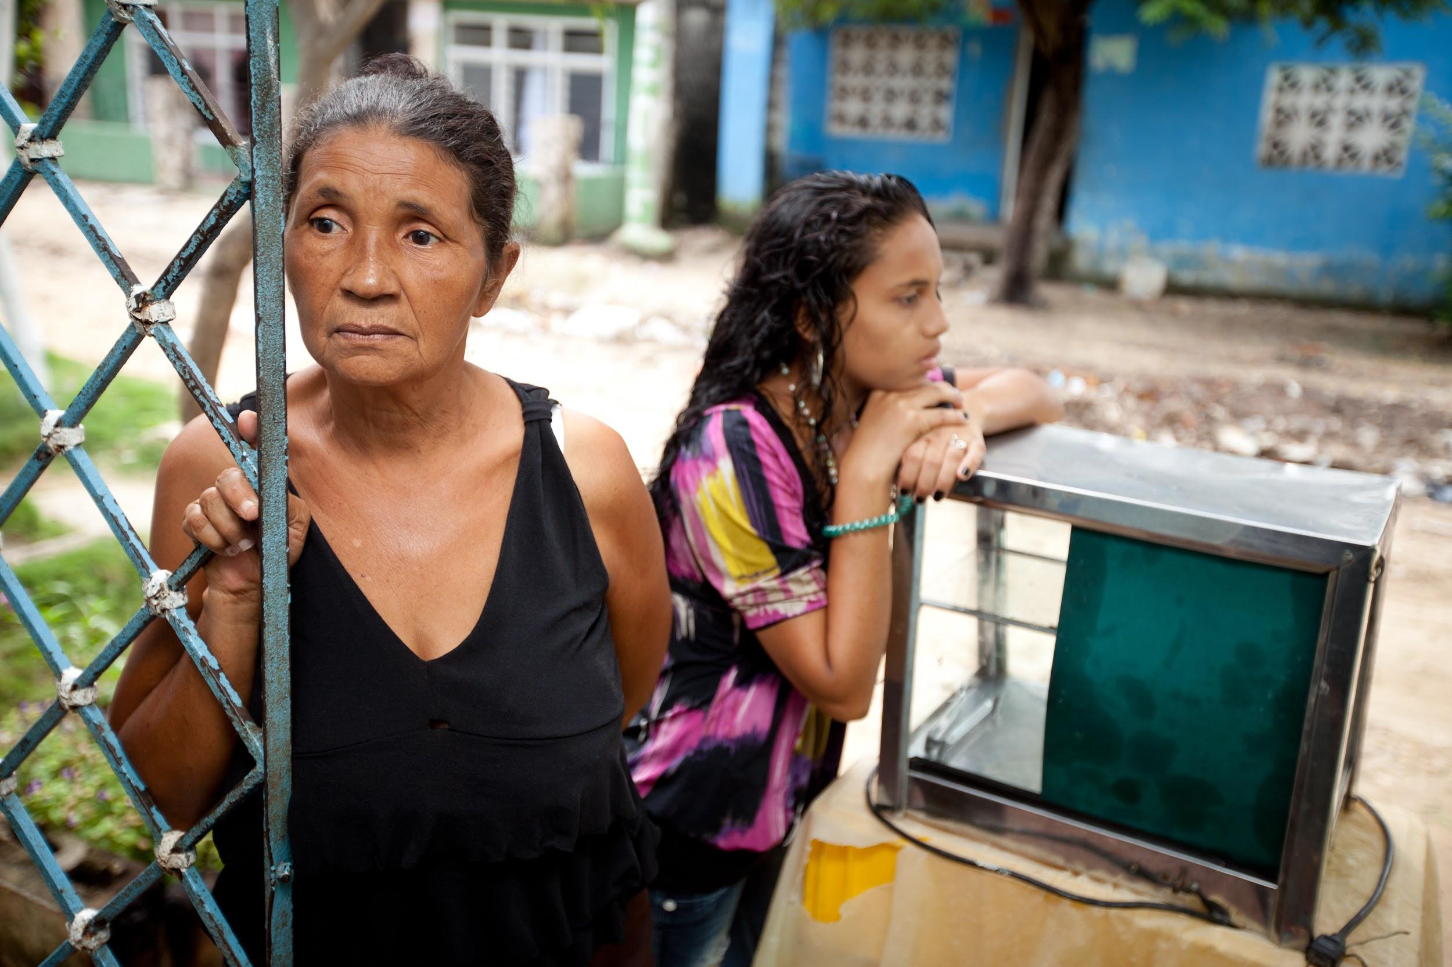
فوائد المقاربة الإدارية
مدى أكثر اتساعاً مقارنة بالإنصاف بأمر من المحاكم
يمكن أن تأخذ العوامل السياقية بالاعتبار
أكثر شمولاً وكلّيّة
لا يتعيّن على الضحايا احترام المعايير الاستنباطية
© ICTJ 2018
Notes:
الصورة: نساء ضحايا النزوح الداخلي يعشنَ اليوم في الأحياء الفقيرة في برانكيلا، كولومبيا. (المركز الدولي للعدالة الانتقالية/كاميلو ألسانا سانين)

Slide 32
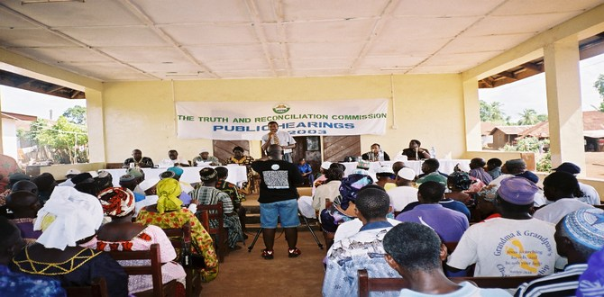
دور لجان الحقيقة في إصدار التوصيات بشأن برامج جبر الضرر
غالباً ما تصدر لجان الحقيقة توصيات تفصيلية بشأن جبر الضرر. قد توفر هذه التوصيات الإطار الأساسي لبرنامج جبر الضرر.
غير أنّ المعلومات المطلوبة لتوفير جبر الضرر للضحايا هي أكثر تفصيلاً مما هو مطلوب بالنسبة إلى تقرير لجنة تحقيق.
قد يكون قدر أكبر من العمل مطلوباً لفهم:
المعلومات الديموغرافية بشأن الضحايا وعائلاتهم ومجتمعاتهم
تأثير الانتهاكات الكامل على الضحايا.
© ICTJ 2018
Notes:
الصورة: جلسة استماع عامة للجنة الحقيقة والمصالحة في سيراليون. (Tufts-Wiki/روزاليند شاو)

Slide 33
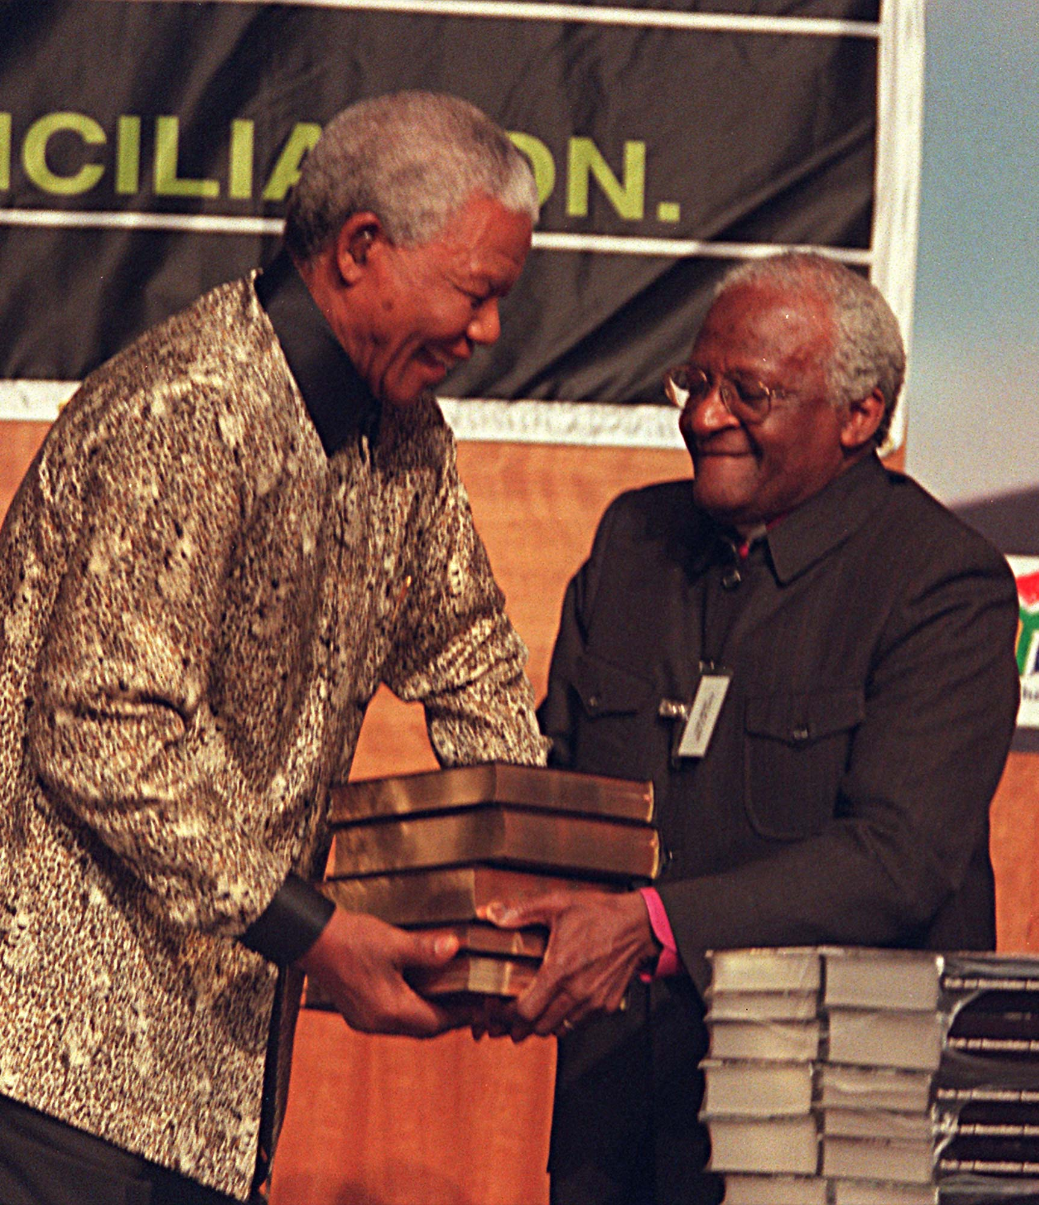
جنوب أفريقيا
© ICTJ 2018
Notes:
الصورة: رئيس الأساقفة ديزموند توتو يسلّم التقرير النهائي للجنة الحقيقة والمصالحة لرئيس جنوب أفريقيا نيلسون مانديلا. (أسوشيتد برس)

Slide 34
وضع برنامج لجبر الضرر والتماس مشاركة الضحايا
يكون جبر الضرر أكثر فعالية عندما:
يضطلع بتأثير فعلي على حياة الضحايا
يكون ذات صلة بالنسبة للضحايا
يتلاءم وأولويات الضحايا
© ICTJ 2018

Slide 35
عندما تشارك النساء الضحايا أو مجموعات العدالة الجنسانية في عملية التصميم الأولية، يتضاعف احتمال أن يستخدم إطار التصميم منهجية تأخذ اعتبارات نوع الجنس بالاعتبار وتطور المعايير التي تشمل النساء وضحايا العنف الجنسي والعنف القائم على نوع الجنس.
© ICTJ 2018

Slide 36
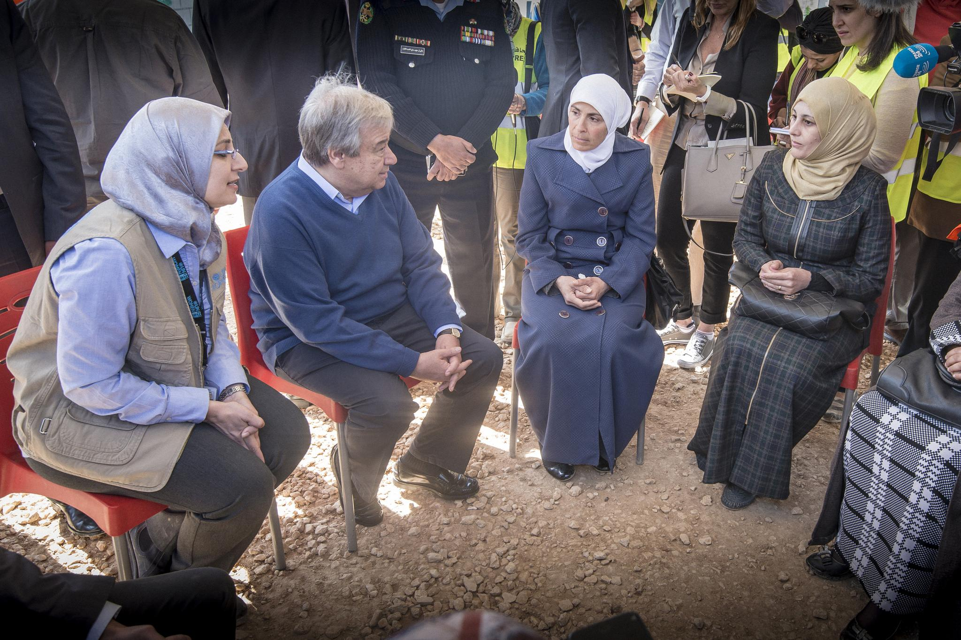
مراحل إشراك النساء
تشمل المراحل التي تشهد مشاركة المجموعات النسائية ومجموعات الضحايا:
  مرحلة التخطيط الأولي والتصميم، بما في ذلك مرحلة تصور الفوائد الفعلية وتطويرها
  مرحلة صياغة أجزاء التشريعات أو السياسات ذات الصلة
  مرحلة التطبيق
  تقويمات البرنامج المتقطعة على امتداده وفي مراحل المراجعة اللاحقة
© ICTJ 2018
Notes:
الصورة: الأمين العام للأمم المتحدة أنطونيو غوتيريس يلتقي أعضاء اللجنة النسائية في مخيم للاجئين في الواحة التي تديرها هيئة الأمم المتحدة للمرأة في الزعتري. ناقشت النساء التحديات الرئيسة التي واجهنها كلاجئات، بما في ذلك مسألة النزوح ولم الشمل العائلي، والنفاذ إلى فرص كسب العيش والمخاوف الخاصة بالحماية. (هيئة الأمم المتحدة للمرأة/بنوا ألميراس)

Slide 37
"تتطلب الظروف المحددة التي تقع فيها النساء والفتيات ضحية الجرائم وانتهاكات حقوق الإنسان في حالات النزاع مقاربات مكيّفة خصيصاً مع احتياجاتهنّ واهتماماتهنّ وأولوياتهنّ كما يحدّدنها."
—إعلان نيروبي المتعلق بحق النساء والفتيات في الإنصاف والتعويض
© ICTJ 2018

Slide 38
معلومات محددة يجب طلبها لدى المجموعات النسائية
من يحصل على التعويضات؟
ما هي أشكال العنف الجنسي والعنف القائم على نوع الجنس التي حصلت؟
ما هو الشكل أو الأشكال الذي يجب أن تتخذه التعويضات؟
ما هي الأضرار التي لحقت بالضحايا؟ ما هي عواقب الانتهاكات؟
كيف توزَّع التعويضات؟
التقويم والمراجعة
من تأثر بهذه الانتهاكات؟
هل يجب أن يحصل أزواج الضحايا وأطقالهم وذويهم على التعويضات؟
كيف يصف الضحايا احتياجاتهم؟ ما هي أولويات الانتصاف؟
هل يجب أن تكون التعويضات مرتبطة بغيرها من الفوائد الاجتماعية؟
ما هي العناصر التي يتعيّن على برنامج جبر الضرر أخذها بالاعتبار وتحديدها ليكون فعالاً وعادلاً؟
كيف يطالب الضحايا و/أو يسجلون أسماءهم للحصول على التعويضات؟
ما هي العوائق التي ستواجهها النساء وضحايا العنف الجنسي والعنف القائم على نوع الجنس لدى محاولة تسجيل أسمائهم للاستفادة من التعويضات والنفاذ إليها؟
ما هي الخدمات والموارد المتوافرة لتسهيل تسليم التعويضات؟
كيف يمكن جعل برامج التعويضات قابلة للتطبيق سياسياً واقتصادياً على المدى القصير والطويل؟
عندما يبدأ التطبيق، كيف يتم تقويم البرامج؟ هل تعمل البرامج على النحو المنشود؟ هل انّ النساء وضحايا العنف الجنسي والعنف القائم على نوع الجنس يستطيعون النفاذ إلى الفوائد؟ هل هناك آثار غير متوقعة في سياق نفاذهم إلى الفوائد؟
هل تلبي برامج التعويضات الجماعية احتياجات المجتمع؟
هل يجب إدخال التعديلات؟ وكيف يتم ذلك؟
© ICTJ 2018

Slide 39
تسجيل الضحايا
غالباً ما يتحول السجل أو قاعدة البيانات إلى أساس لتوزيع الفوائد وقد يتحول بحد ذاته إلى شكل من أشكال الاعتراف الرسمي بالضحايا والانتهاكات التي تعرضوا لها.
كما يمكن أن يوفر السجل أو قاعدة البيانات المعلومات لتصميم أشكال أخرى من التعويضات وتطبيقها، بما في ذلك الإجراءات الرمزية والجماعية.
© ICTJ 2018

Slide 40
التسجيل
المقاربات للحصول على المعلومات لدى الضحايا:
  استمارات تسجيل الضحايا أو طلب التعويضات
  المقابلات الفردية (على سبيل المثال في المنزل أو مكان العمل أو اجتماعات الجمعيات العائلية)
  المقابلات العائلية أو الجماعية
  المناقشة الجماعية المركّزة
  البرامج النموذجية
© ICTJ 2018

Slide 41
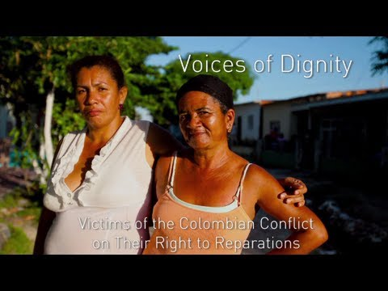
© ICTJ 2018
Notes:
عرض هذا الفيلم (بالإسبانية مع الترجمة بالإنكليزية)؛ أو إذا ما سبق عرضه في وحدة "البحث على الحقيقة"، عرض الفيديو حول أوغندا هنا: https://www.youtube.com/watch?v=GZz9TUVvnVk&t=1s [English]

Slide 42
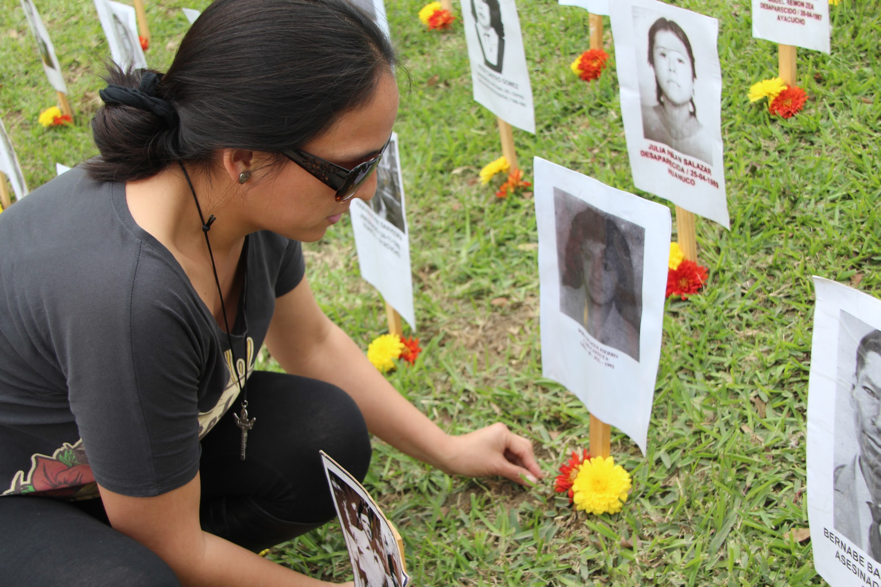
التحديات التي تعترض تسجيل النساء الضحايا وضحايا العنف القائم على نوع الجنس
قد يكون بعض الضحايا أقل قدرة من غيرهم على التعامل مع عملية التسجيل للحصول على التعويضات أو المشاركة في الدراسات الاستقصائية أو المناقشات الجماعية المركّزة.
قد يملي التسلسل الهرمي الذكوري هوية الذين يحظون بالمقابلات وإطار هذه المقابلات.
قد يعيق ميل النساء إلى منح الأولوية لاحتياجات أفراد العائلة والضرر الذي لحق بهم الجهود الرامية إلى تقويم احتياجاتهنّ كضحايا.
غالباً ما تحتاج النساء إلى إعفاءات خاصة أو مساعدة لوجستية للتمكّن من المشاركة.
© ICTJ 2018
Notes:
الصورة: كارولينا أوياغي تضع أزهاراً أمام صورة أختها المفقودة خلال حدث تذكاري في ليما، بيرو. (المركز الدولي للعدالة الانتقالية/مارتا مارتينيز)

Slide 43
السياسات لمواجهة التحديات
التواصل
اللوائح المفتوحة
المرونة
في بيرو، سبق عملية التسجيل في كل مقاطعة اجتماع بممثّلي المنظمات المختلفة الذين طُلب إليهم رسم خرائط لأكثر المناطق تأثراً بالنزاع.
في سيراليون، كانت فترة التسجيل الأولية غير ملائمة، مما دفع المسؤولون إلى تمديد الإطار الزمني لمنح الضحايا المزيد من الوقت للتقدم.
عدّلت جمهورية كوسوفو قانون التعويضات لديها ليشمل ضحايا العنف الجنسي. ويعود ذلك بشكل كبير إلى التبدل في المواقف والمعايير بشأن العنف القائم على نوع الجنس والعنف الجنسي.
© ICTJ 2018

Slide 44
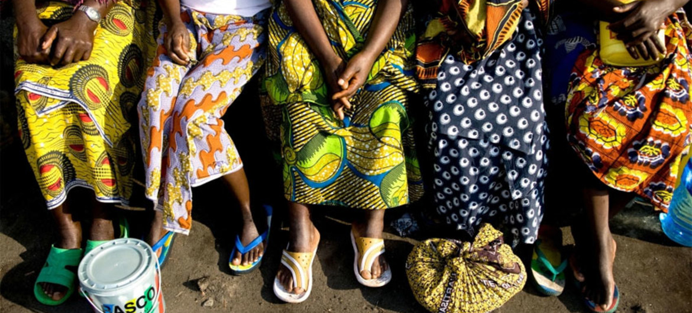
من يحصل على جبر الضرر؟ الأهلية والشمولية
يجب أن تحدد برامج جبر الضرر فئات ضحايا انتهاكات حقوق الإنسان وانتهاكات القانون الإنساني المؤهّلين.
© ICTJ 2018
Notes:
الصورة: نساء يجلسنَ معاً في جمهورية الكونغو الديمقراطية. (شبكة الأنباء الإنسانية إيرين)

Slide 45
"الاعتماد المنفعي المتبادل"
بما أنّ النساء هنّ في الغالب من الأشخاص الذين تعيلهم الضحية المباشرة، من المهم أن تشمل سياسات جبر الضرر الأزواج وأن يكون تعريف "الزوج" واسعاً.
من المرجح أنّ المرأة لن تحصل على فوائد جبر الضرر إن لم تأخذ مختلف المؤسسات والوثائق التي توفر المعلومات لسياسات جبر الضرر بالاعتبار اهتمامات المرأة واحتياجاتها.
© ICTJ 2018

Slide 46
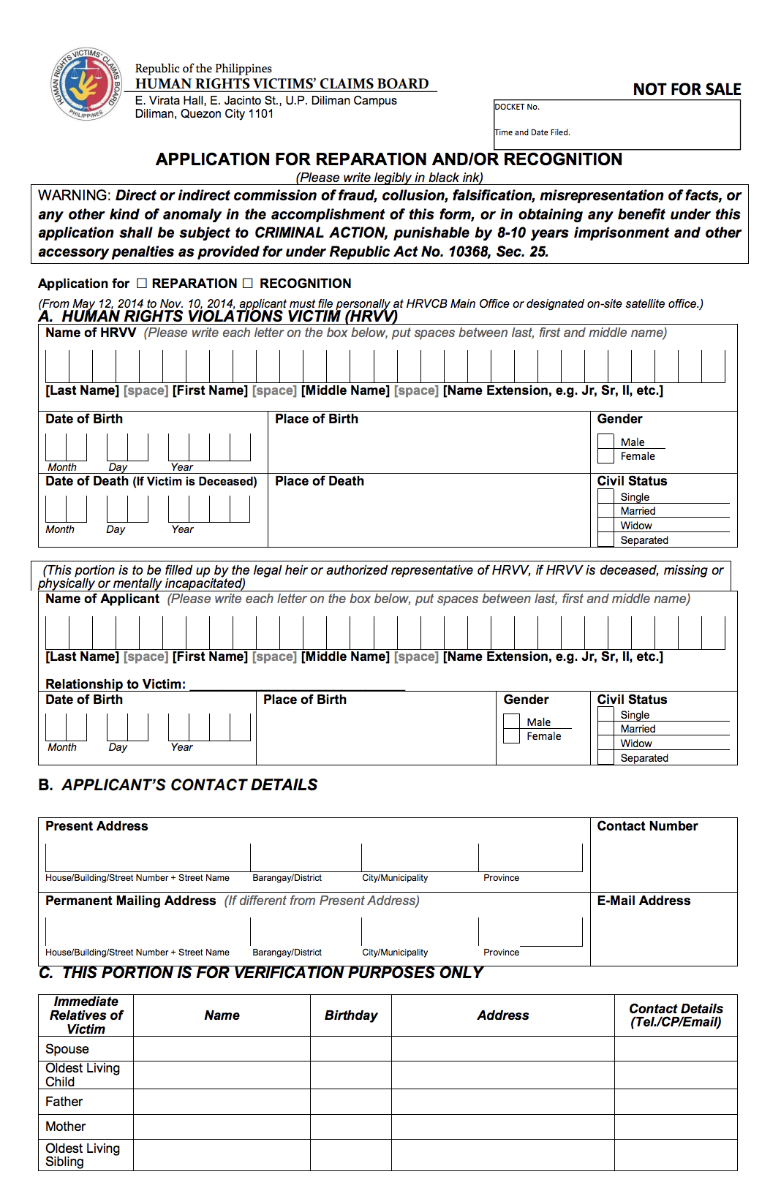
وضع معايير الأهلية
يجب أن تكون عملية التأهل لجبر الضرر ضمن إطار برنامج لجبر الضرر أكثر مرونة من دعوى قضائية.
هل يستطيع الضحايا والعائلات والمجتمعات توفير التوثيق/المعلومات المطلوبة؟
هل يتمتع الضحايا الذين يحقّ لهم بجبر الضرر بالموارد التي تسمح لهم بالنفاذ إلى عملية التسجيل؟
© ICTJ 2018
Notes:
الصورة: استمارة تعويضات من الفيليبين.

Slide 47
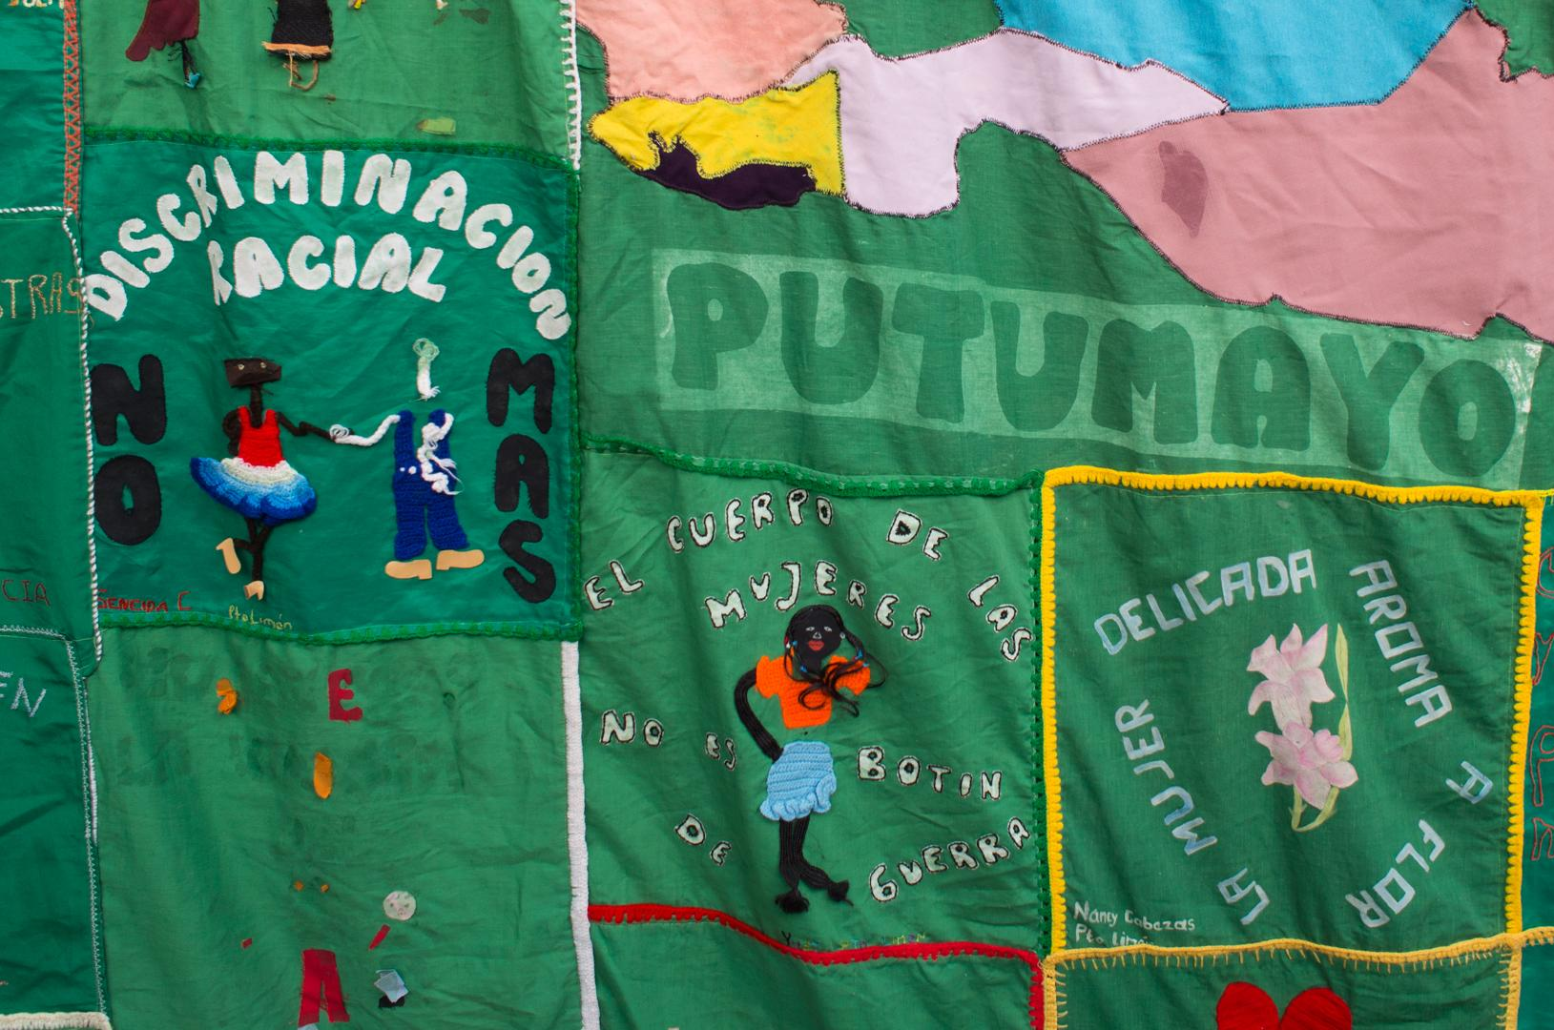
كولومبيا
© ICTJ 2018
Notes:
الصورة: بطانية حاكتها النساء الأعضاء في Ruta Pacífica de las Mujeres، وهي منظمة نسائية في كولومبيا تهدف إلى تسليط الضوء على تأثير النزاع على المرأة. (المركز الدولي للعدالة الانتقالية/كاميلو ألدانا سانين)

Slide 48
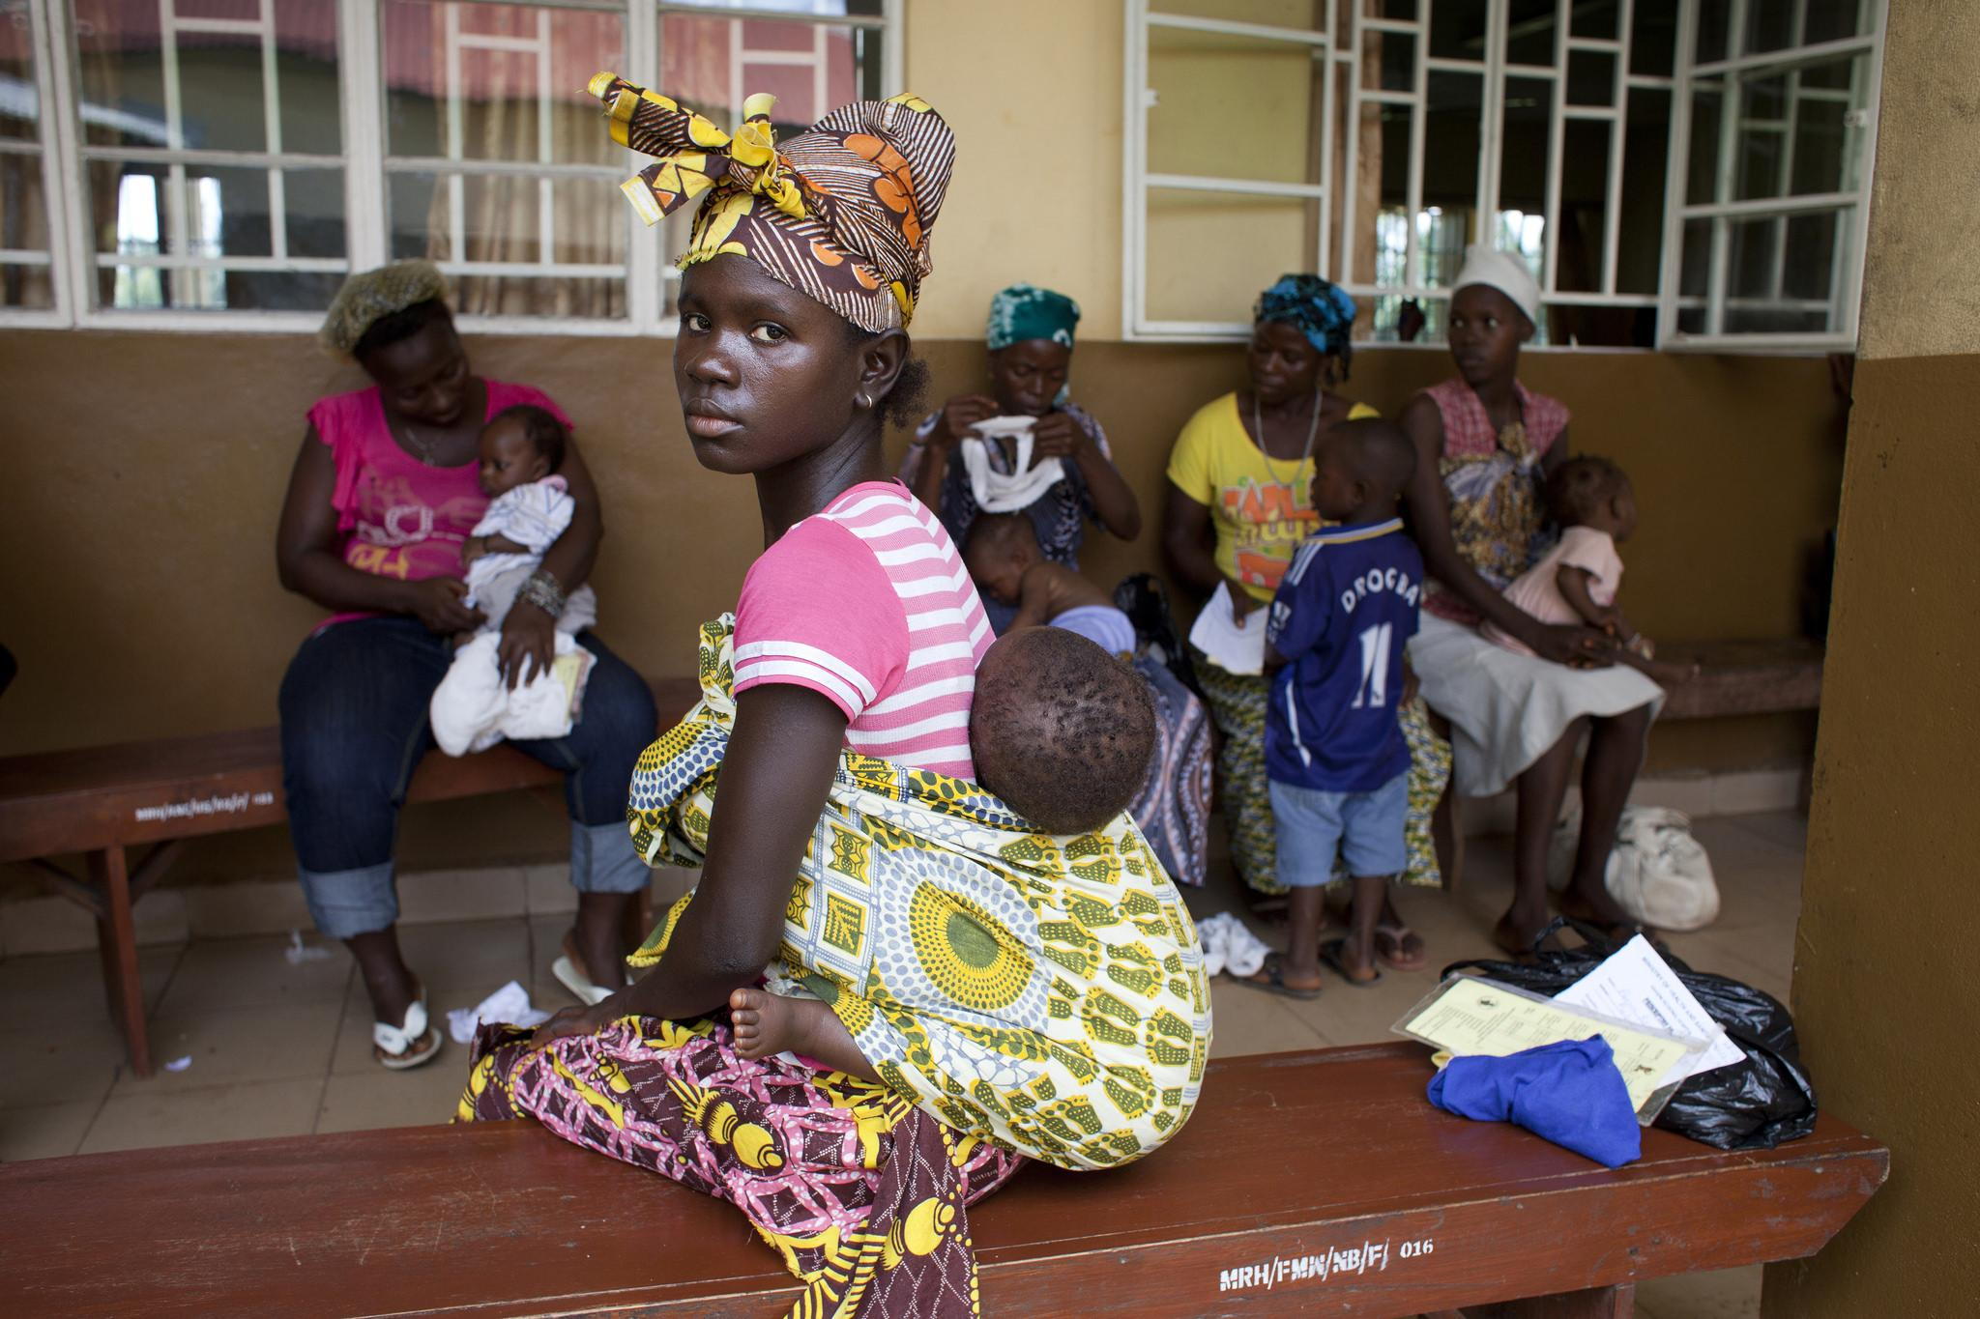
سيراليون
© ICTJ 2018
Notes:
الصورة: مريضة مراهقة في مستشفى ماكيني الإقليمي، سيراليون. (الأمم المتحدة/آبي ترايلر-سميث)

Slide 49
تطبيق جبر الضرر
المخاطر التي تعترض التطبيق:
البيئات ذات الموارد المحدودة
العجز المالي
الإرادة السياسية
يمكن تمويل برامج جبر الضرر بطرق مختلفة:
موازنة الدولة
الضرائب
الهيئات المانحة
© ICTJ 2018

Slide 50
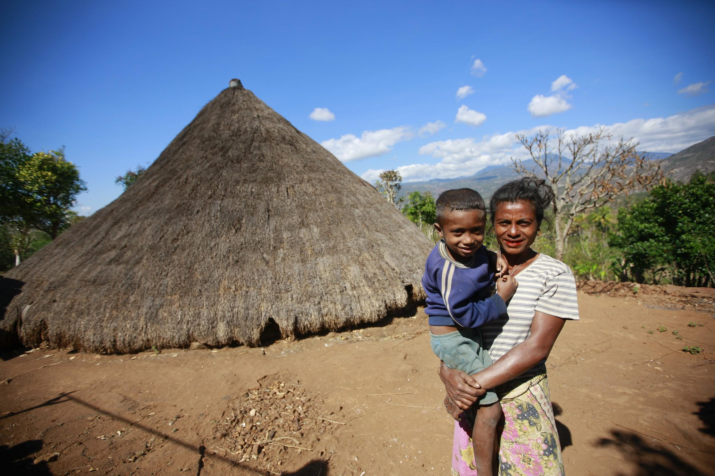
العوائق التي تمنع النفاذ
فقدان الوثائق الخاصة بالهوية
العوائق المالية
العوائق اللوجستية
وصمة العار
© ICTJ 2018
Notes:
الصورة: امرأة وطفلها في تيمور الشرقية. (UN Photo/مارتين بيريت)

Slide 51
تحقيق تأثير تحويلي
قد يساعد جبر الضرر على إنصاف عدم المساواة أو الظلم على الصعيد التاريخي.
إن لم تأخذ برامج جبر الضرر بالاعتبار عدم المساواة الهيكلية التي ساهمت في حصول العنف القائم على نوع الجنس خلال نزاع ما أو خلال فترة حكم استبدادي، فهي عرضة لخطر تكرار هذه الممارسات في المستقبل.
© ICTJ 2018

Slide 52
"يجب أن يذهب التعويض إلى أبعد من الأسباب والآثار المباشرة للجرائم والانتهاكات، إذ يجب أن يعالج عدم المساواة السياسي والهيكلي الذي يؤثّر سلباً على حياة النساء والفتيات."
—إعلان نيروبي المتعلق بحق النساء والفتيات في الإنصاف والتعويض
© ICTJ 2018

Slide 53

قضية غونزاليز وآخرين ضد المكسيك.
"كوتون فيلد"
© ICTJ 2018
Notes:
الصورة: صلبان رُفعت في Lomas del Poleo Planta Alta (سيوداد خواريز ، مقاطعة شيواوا حيث تمّ العثور على جثث ثماني نساء في عام 1996. (Wikimedia Commons/Iose)

Slide 54
يجب التنبه إلى الاستمرارية بين أطر العنف "العادي" والعنف "الاستثنائي" وإلى الروابط بين المعايير والممارسات التمييزية والتحيزات التي باتت فعليّاً مطبّعة وأليفة وذات طابع خاص في الحياة اليومية والتي تستمرّ أو تسوء في أزمنة النزاع أو القمع.
© ICTJ 2018

Slide 55
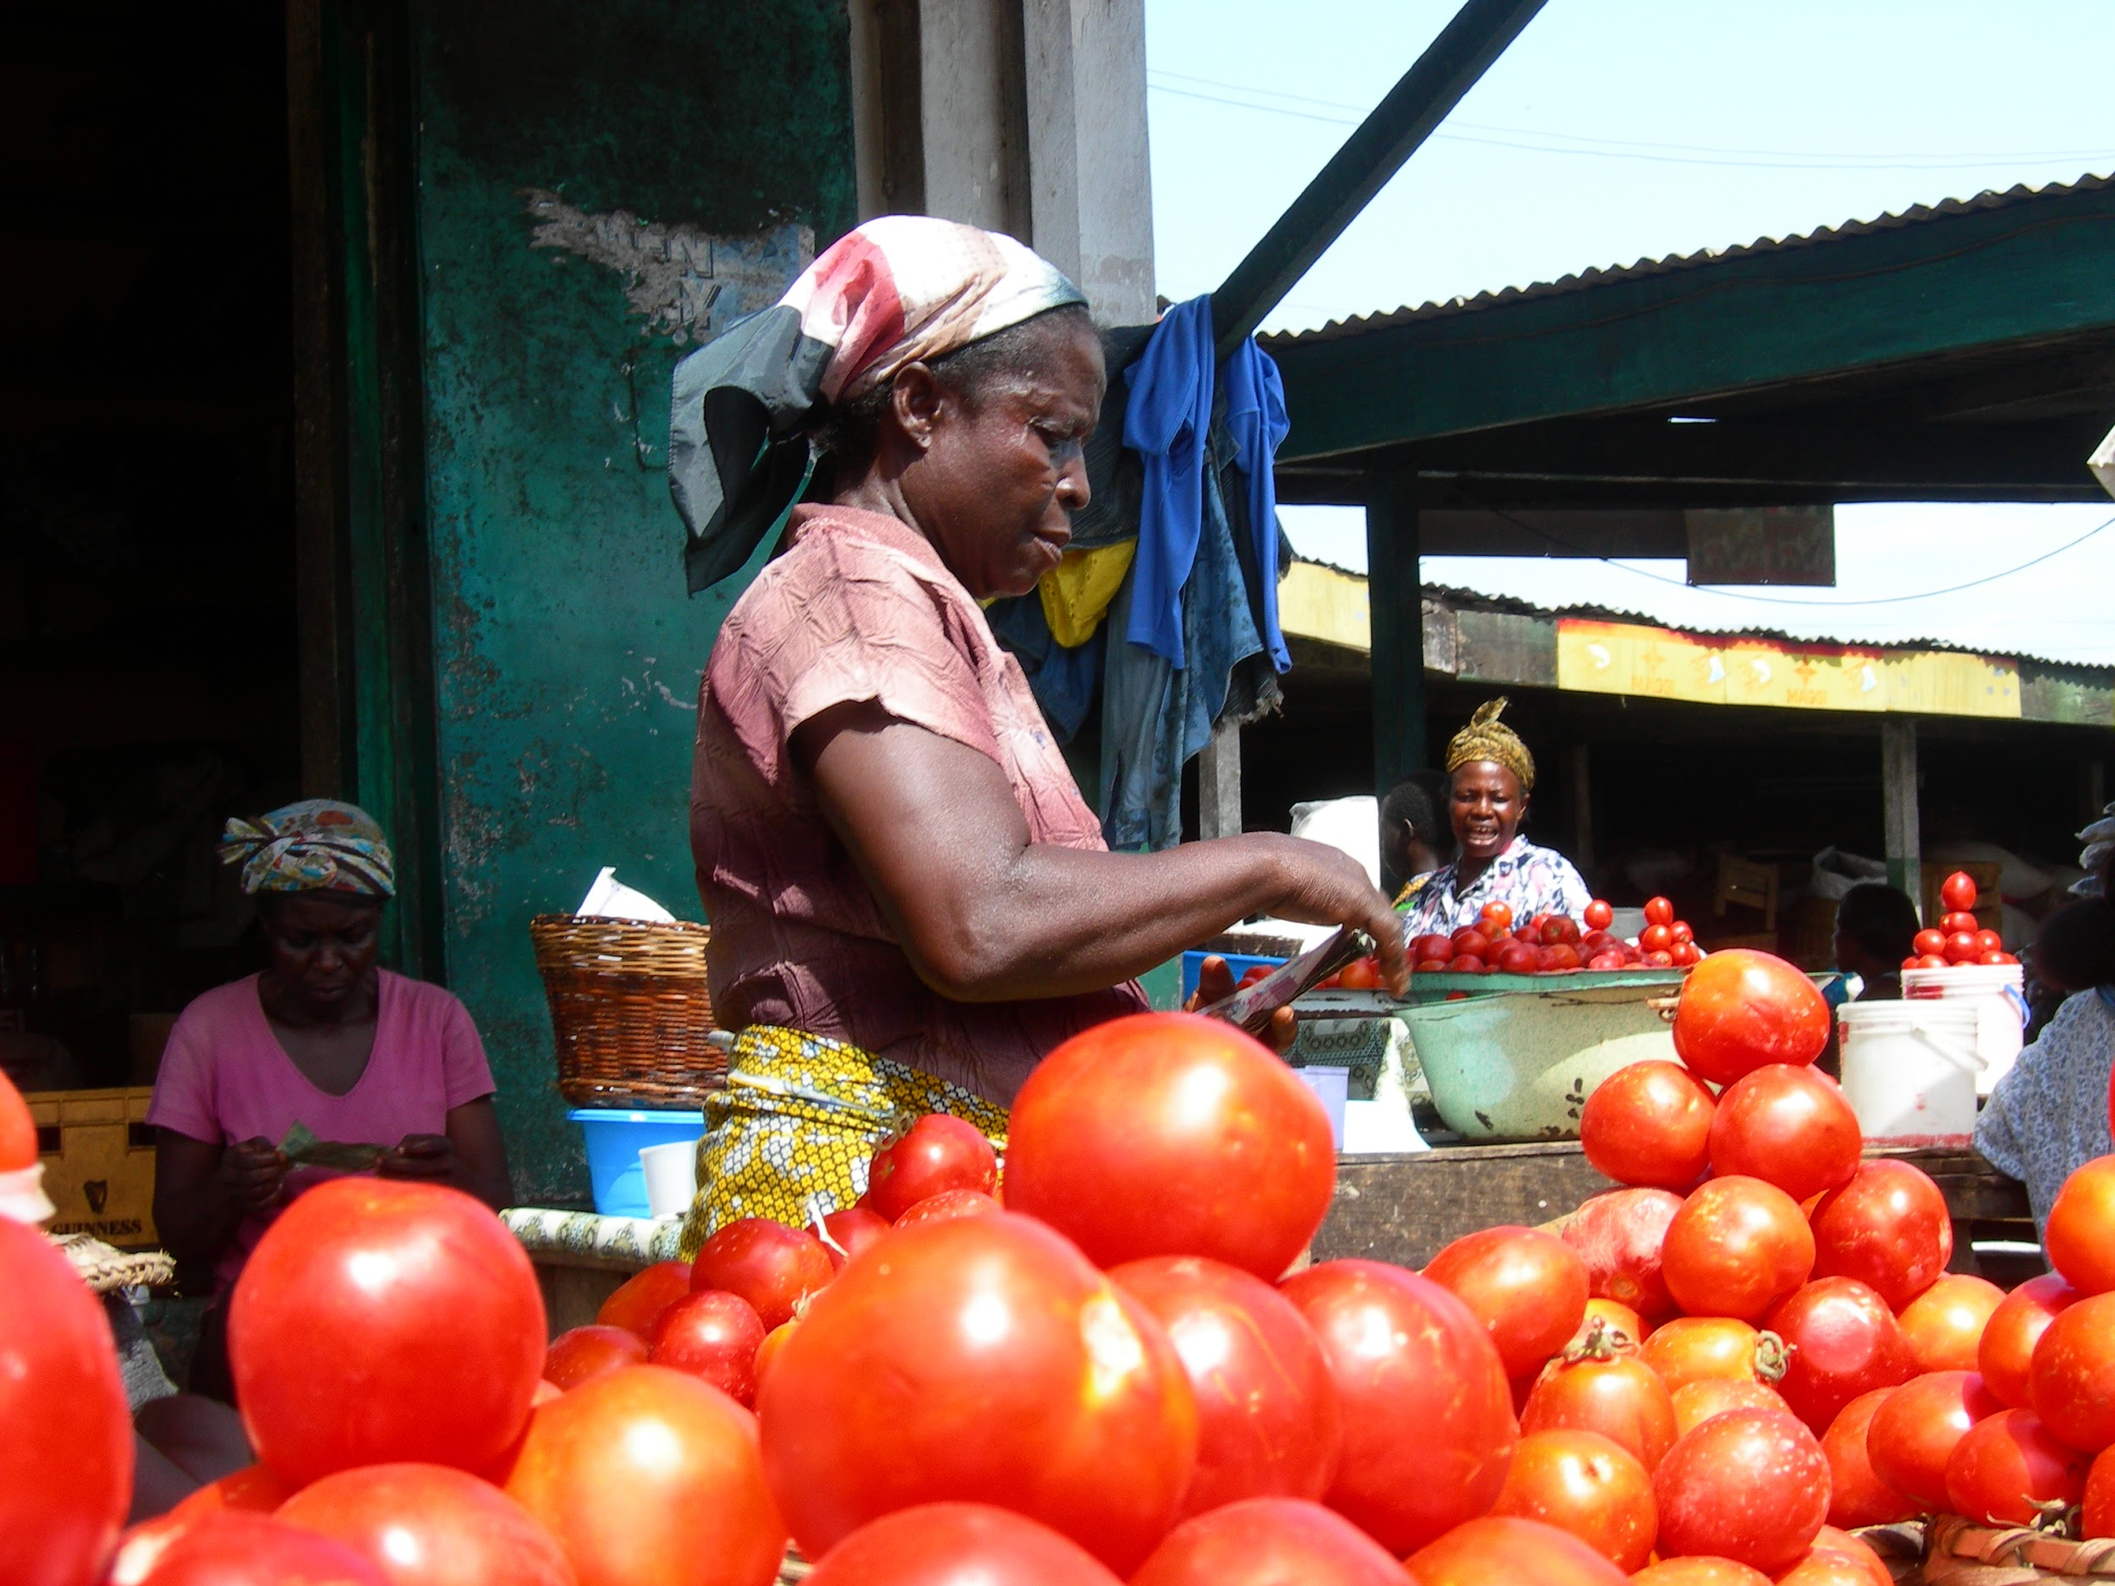
غانا
© ICTJ 2018
Notes:
الصورة: نساء يبعنَ السلع في سوق ماكولا في أكرا، غانا (Flickr/Transaid/كارولين بومونت)

